Slide 1
ПРОГРАММА АКСЕЛЕРАЦИИ
ИВАНОВО 2021

Slide 2
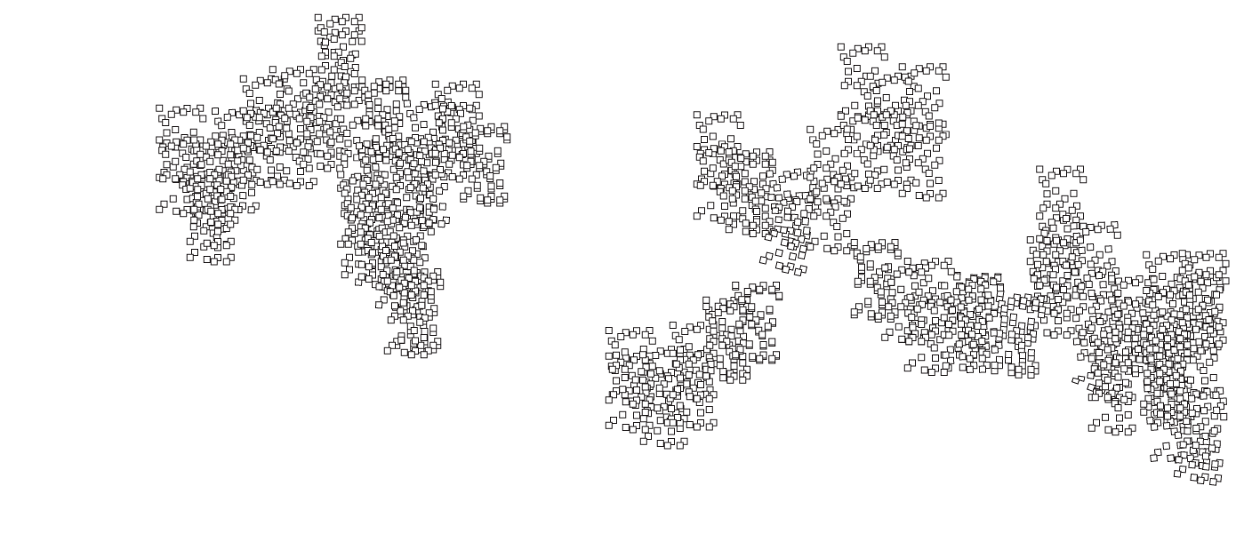
ТЕКУЩАЯ СИТУАЦИЯ В РОССИИ 2020 – РАЗДРОБЛЕННОСТЬ
2,36 ТРЛН. РУБЛЕЙ РЫНОК ОДЕЖДЫ И ОБУВИ РОССИИ, 80% ДОЛЯ ИМПОРТА
Доля креативных индустрий в ВВП страны
Россия 0,5%, среднее по миру 6,6%
(UNCTADSTAT Creative Economy 2016)
8-15% падение легкой промышленности в натуральных показателях 2018 к 2017 (ПМЭФ 2019)
РИТЕЙЛ
+
ЛЕГПРОМ
+
КРЕАТИВНАЯ ИНДУСТРИЯ
+
IT И ДИДЖИТАЛ

Slide 3

ЭТАП ИНДУСТРИАЛИЗАЦИИ
КАК БЫЛА УСТРОЕНА ИНДУСТРИЯ МОДЫ
НА ЗАРЕ МАССОВОГО ПРОИЗВОДСТВА:
ФАБРИКА
ПРОДУКТ
РАСПРОСТРАНЕНИЕ
(РИТЕЙЛ)
ПОТРЕБИТЕЛЬ

Slide 4
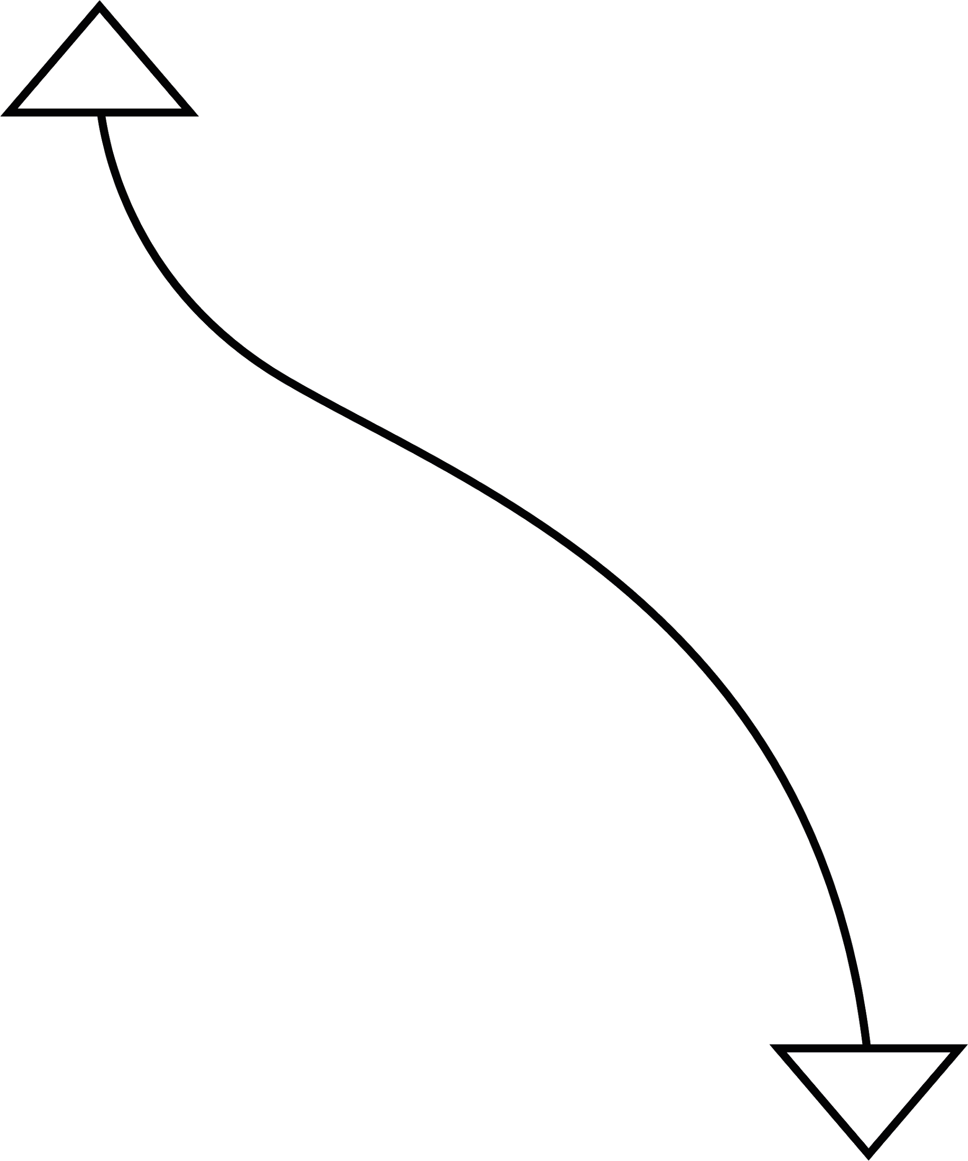

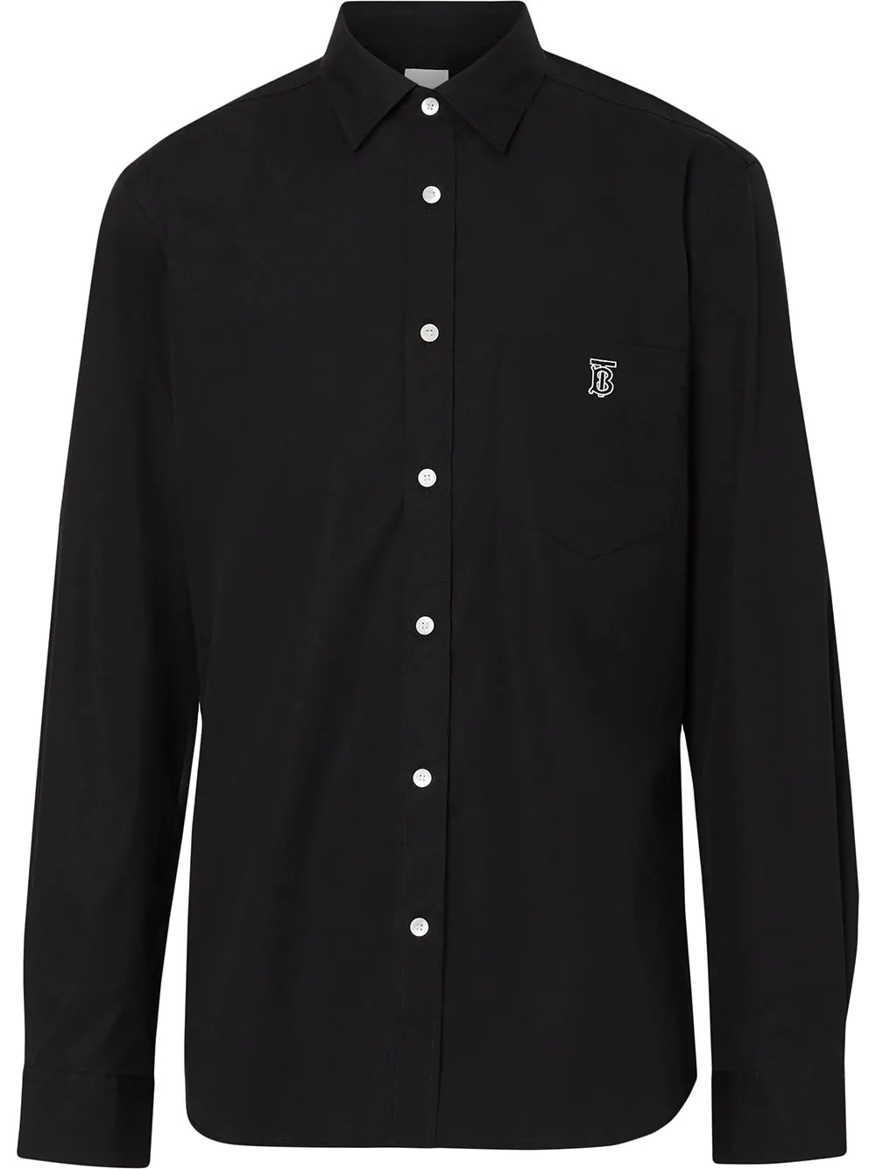
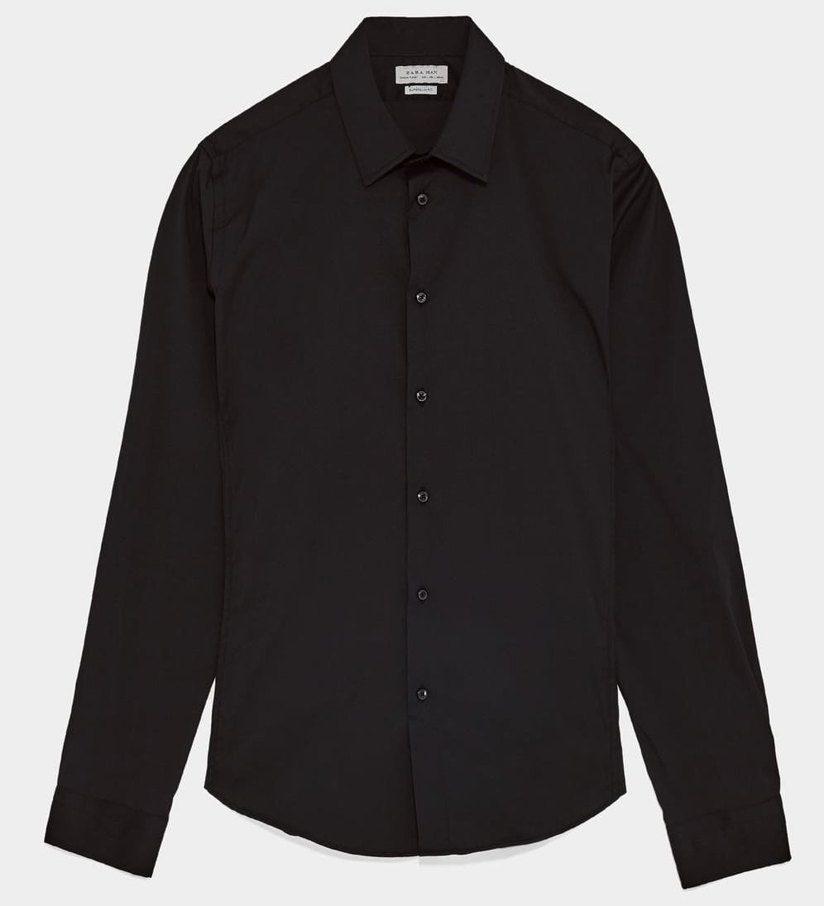
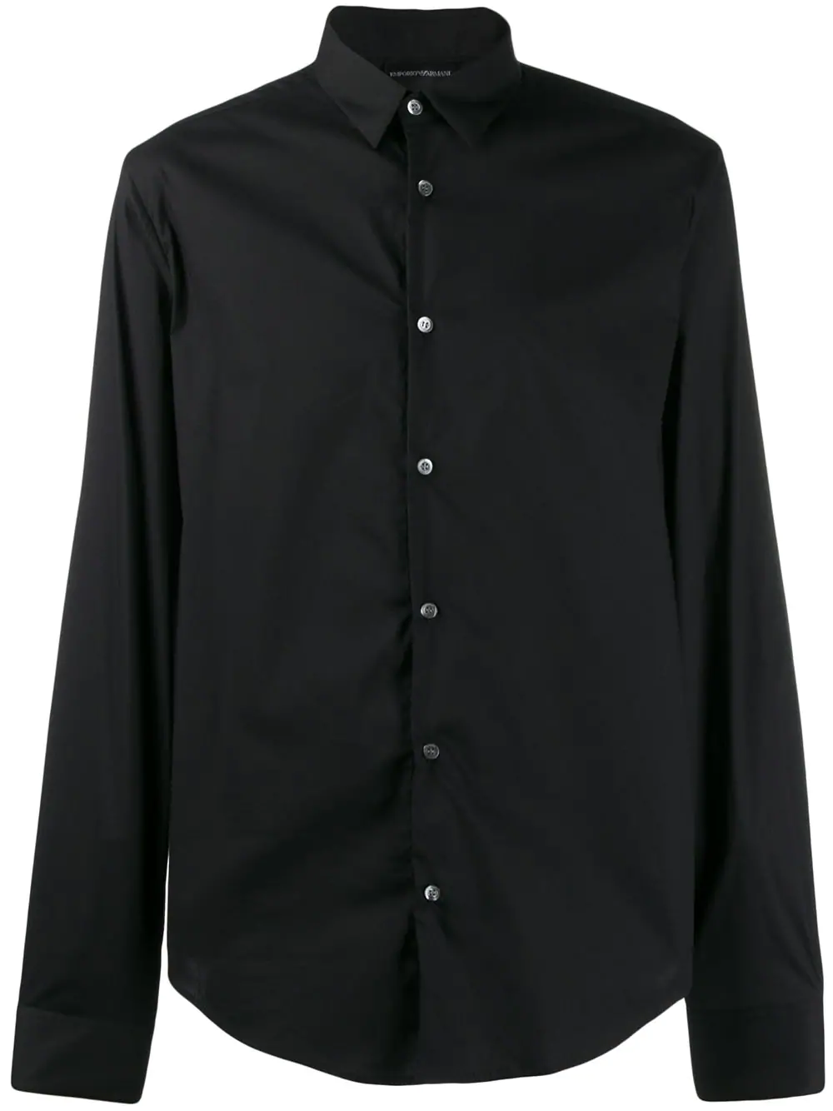



МАССОВОЕ ПРОИЗВОДСТВО ПРИВЕЛО К ПРОФИЦИТУ: ПОЯВИЛСЯ ВЫБОР
КАКУЮ РУБАШКУ ВЫ ВЫБЕРЕТЕ?

Slide 5





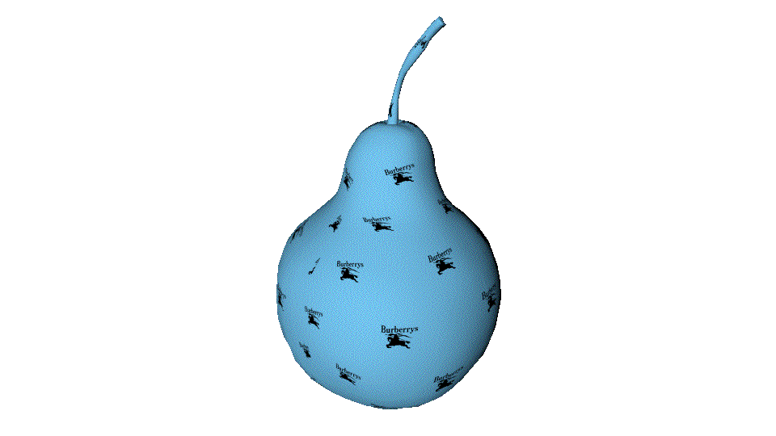
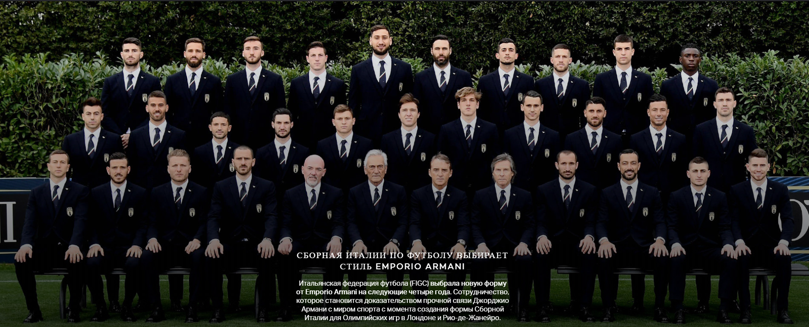
Чтобы выиграть конкуренцию фабрики стали рассказывать истории на разных языках для разной аудитории. Потребитель начал выбирать истории. Рождение брендов.
BURBERRY:
PRIDE MONTH CAMPAIGN
ПРОСТО ВЕЩИ
ПЕРЕСТАЛИ ПОКУПАТЬ
EMPORIO ARMANI:
NAZIONALE ITALIANA CALCIO SELECTION

Slide 6
Профицит и конкуренция повысили значимость креативного труда и сделали образ частью продукта
СОВРЕМЕННЫЙ МОДНЫЙ ПРОДУКТ ИМЕЕТ
ГИБРИДНУЮ ПРИРОДУ
СООБЩЕНИЕ
ЭКОНОМИКА ВНИМАНИЯ
ОБРАЗ В КИБЕР ПРОСТРАНСТВЕ
РОЛЬ ИНФОРМАЦИИ РАСТЕТ,
РАСТЕТ И ЕЕ КОЛИЧЕСТВО
ВЕЩЬ
ВЕЩЬ
Чтобы выделиться в шуме, нужно уметь создавать талантливое сообщение. Чтобы удержать главную валюту – человеческое внимание – нужно постоянно рассказывать истории. Современный модный бренд – это телесериал. Бренд будущего – будет рассказывать историю в том числе в гибридной реальности (AR, VR, XR).

Slide 7
ЭТАП ПОСТИНДУСТРИАЛИЗАЦИИ
z
ВИРТУАЛЬНЫЙ ПРОДУКТ
РАСПРОСТРАНЕНИЕ
СХЕМА ФУНКЦИОНИРОВАНИЯ СОВРЕМЕННОГО МОДНОГО ПРОДУКТА. СИМВОЛИЧЕСКАЯ ЦЕННОСТЬ ВЛИЯЕТ НА РЕАЛЬНУЮ ЦЕНУ ВЕЩЕЙ И НАШ ВЫБОР.
СООБЩЕНИЕ
БРЕНД
ПОТРЕБИТЕЛИ
ВЕЩЬ
МАТЕРИАЛЬНЫЙ ПРОДУКТ
ДОСТАВКА (РИТЕЙЛ)
КОНКУРЕНТОСПОСОБНАЯ ЭКОСИСТЕМА ПОСТИНДУСТРИАЛЬНОГО ОБЩЕСТВА (2020) = КРЕАТИВНАЯ ИНДУСТРИЯ + ИНДУСТРИЯ ПРОИЗВОДСТВА

Slide 8
ЭКОСИСТЕМА 2020
МАКРЕТИНГ, PR И РЕКЛАМА
маркетинг
аналитика
PR, SMM, реклама
ОБЩЕСТВЕННЫЕ РЕТРАНСЛЯТОРЫ
- лидеры мнений, глянцевые журналы, независимые медиа
стайлинг (стилист, визажист)
съемочная команда (продюсер и арт-директор, фотограф, видеограф, модельное агентство)
графдизайнер и медиахудожник
Концепция коммуникаций + контент-стратегия
(коммуникационное агентство)
СОБЫТИЯ
- недели моды
- музеи и выставки
- кинофестивали и другие
b2c ивенты
разработка концепции
и арт-дирекшен
z
ВИРТУАЛЬНЫЙ ПРОДУКТ
РАСПРОСТРАНЕНИЕ
дизайнер вещей и виртуального продукта
- банки и инвесторы
- кластеры
- кадры
вся среда кибер-коммуникаций
- государство
- проф. ассоциации
- отраслевые мероприятия b2b
ИНФРАСТРУКТУРА
БРЕНД
профессиональные онлайн-сервисы
ПОТРЕБИТЕЛИ /
КОМЬЮНИТИ
ДИДЖИТАЛ И IT
(контент и платформа)
- образование
- адаптация технологий и знаний
- прогнозирование трендов и анализ рынка
IT - компании, которые производят технологические решения для всей индустрии
сервисы для ведения бизнеса (юрист, бухгалтер, складской учет, налоговая отчетность) = внешняя и внутренняя среда
аналитика
бизнес-продюсирование
и управление процессамм
МАТЕРИАЛЬНЫЙ ПРОДУКТ
ДОСТАВКА (РИТЕЙЛ)
рисел, сэконд-хэнд, прокат
производители сырья и материалов
отраслевые шоурумы и выставки
логистика,
доставка
магазины (байеры, мерчандайзеры, финансовый учет)
онлайн-магазины и маркетплейсы
производители оборудования
швейные производства
вторичная
переработка
универмаги, торговые центры
экспериментальный цех
маркировка
и упаковка

Slide 9

Почему в России проблемы
с модой? Потому что экосистема не сложилась
Исторически рынок был деформирован. В отличие от профицита, который 100 лет стимулировал на западе взаимопроникновение креативной индустрии и индустрии производства, в России был дефицит и покупалось всё, что производилось.
Как только рухнул занавес, потребители выбрали западные компании с развитыми физическими и виртуальными продуктами, и умеющими работать со всеми агентами экосистемы. Когда появилась возможность выбирать, мы выбрали западные бренды.
Мы умеем производить качественную одежду, но не понимаем, почему ее никто не покупает. А модные фотографы не могут найти себе клиентов.
© Институт Beinopen

Slide 10


В СССР был дефицит, поэтому сложилась экосистема «легпром», не интегрировавшаяся с креативной индустрией. В современных реалиях пост-индустриального общества эта экосистема неконкурентноспособна
z
ВИРТУАЛЬНЫЙ
ПРОДУКТ НЕ СОЗДАН
РЕТРАНСЛЯТОРАМ
НЕ О ЧЕМ
РАССКАЗЫВАТЬ
РЫНОК ДЕФОРМИРОВАН
ПОТРЕБИТЕЛЮ НЕ ИНТЕРЕСНО И ОН НЕ
ЗНАЕТ
ФАБРИКА
МАТЕРИАЛЬНЫЙ ПРОДУКТ
ПЛОХО ПРОДАЕТСЯ ИЛИ НИЗКОМАРЖИНАЛЕН
БОЛЬШИНСТВУ РИТЕЙЛЕРОВ
НЕ ИНТЕРЕСНО
© Институт Beinopen

Slide 11
стайлинг (стилист, визажист)
съемочная команда (продюсер, фотограф, видеограф, кастинг-директор, модель)
PR И РЕКЛАМА
- пиарщики
- рекламщики
- сммщики
ОБЩЕСТВЕННЫЕ РЕТРАНСЛЯТОРЫ
- лидеры мнений, глянцевые журналы, независимые медиа
- недели моды и кинофестивали
графдизайнер и медиахудожник
ИНВЕСТИЦИИ В ВИРТУАЛЬНЫЙ
ПРОДУКТ И ФОРМИРОВАНИЕ
КОМЬЮНИТИ
РОСТ РЕТРАНСЛЯЦИИ:
РОССИЙСКИЕ МАРКИ ТАК
ЖЕ МОДНЫ, КАК РОССИЙСКАЯ
МУЗЫКА
копирайтер
ВЫИГРАТЬ В КРИЗИС МОЖНО ТОЛЬКО ЧЕРЕЗ ПРЕОДОЛЕНИЕ РАЗОБЩЕННОСТИ НА ВНУТРЕННЕМ РЫНКЕ И МОДЕРНИЗАЦИЮ ПРОДУКТА ДЛЯ B2C
ОСОЗНАННОМУ
ПОТРЕБИТЕЛЮ
ИНТЕРЕСНО И
ВАЖНО ЛОКАЛЬНОЕ
И ОТВЕТСТВЕННОЕ
БРЕНД
дизайнер вещей и виртуального продукта
РОСТ ПРОДАЖ
МАТЕРИАЛЬНОГО ПРОДУКТА
РОССИЙСКИЕ РИТЕЙЛЕРЫ
НАЧИНАЮТ ЗАКУПАТЬ
МАРКИ И РАЗМЕЩАТЬ ЗАКАЗЫ
бизнес-продюсер
экспериментальный цех
отраслевые шоурумы и выставки
производители оборудования
онлайн-магазины и маркетплейсы
швейные производства
магазины (байеры, мерчандайзеры, финансовый учет)
универмаги, торговые центры
производители сырья и материалов
© Институт Beinopen

Slide 12
z
МЕДИА ПРОДУКТ
РАСПРОСТРАНЕНИЕ
3
РАСТИТЬ ЧЕРЕЗ СОВМЕСТНУЮ РАБОТУ С МОДНЫМИ МЕЖДУНАРОДНОГО ЯЗЫКА ЧЕРЕЗ АКСЕЛЕРАЦИЮ
5
СБОР ЛОКАЛЬНЫХ КОМЬЮНИТИ ВОКРУГ НОВЫХ ЦЕННОСТЕЙ
БРЕНД
ПОТРЕБИТЕЛИ
1
КУРАТОРСТВО И СОЗДАНИЕ СВЯЗЕЙ
4
ПРОГРАММА КУРИРУЕМЫХ ЛОКАЛЬНЫХ ПОПАПСТОРОВ И ПОПУЛЯРИЗАЦИЯ
2
РАЗВЕРНУТЬ БИЗНЕС В ПОСТИНДУСТРИАЛЬНУЮ МОДЕЛЬ
МАТЕРИАЛЬНЫЙ ПРОДУКТ
ДОСТАВКА /РИТЕЙЛ

Slide 13
Зачем нам на рынок b2c?
УПУЩЕННАЯ ПРИБЫЛЬ
Цена футболки за 2000 рублей
Ритейлер 58%
Маржа бренда 12%
Транспорт 7,5%
Накладные расходы 1%
Расходы на производство 12%
Труд 0.6%
Ритейлер 58%
Маржа бренда 12%
Транспорт 7,5%
Расходы на производство 12%
© Институт BEINOPEN

Slide 14
СХЕМА ПРОЦЕССОВ FULL PACKAGE PRODUCTION
(с каждым уровнем растет доходность производственной компании)
На каком этапе ваша компания/регион?
1. СМT (cut, make&trim)
ПРОСТЫЕ ПРОИЗВОДСТВЕННЫЕ ПРОЦЕССЫ
В каких случаях можно останавливаться на этом:
близость к рынку заказчика, низкая стоимость труда,
преференциальные режимы, инфраструктура,
транспортная доступность, стоимость электроэнергии.
↓
2. OEM (original equipment manufacturing)
ППП + СОРСИНГ, УПАКОВКА, ФИНИШИНГ
Переход к собственному производству полного цикла, возможность работы с крупными брендами-заказчиками.
↓
3. ODM (original design manufacturing)
ППП + СУФ + ДИЗАЙН
Расширение количества заказчиков
↓
4. OBM (original brand manufacturing)
ППП + СУФ + ДИЗАЙН + БРЕНД + ПРОДАЖИ
Обеспечивает наиболее высокую маржинальность. Деверсифицирует (b2b и b2c продажи). Прямой контакт с покупателем: данные для анализа, планирования и продвижения).

Slide 15
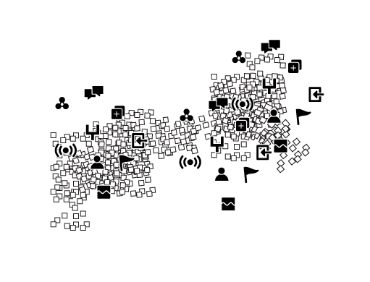
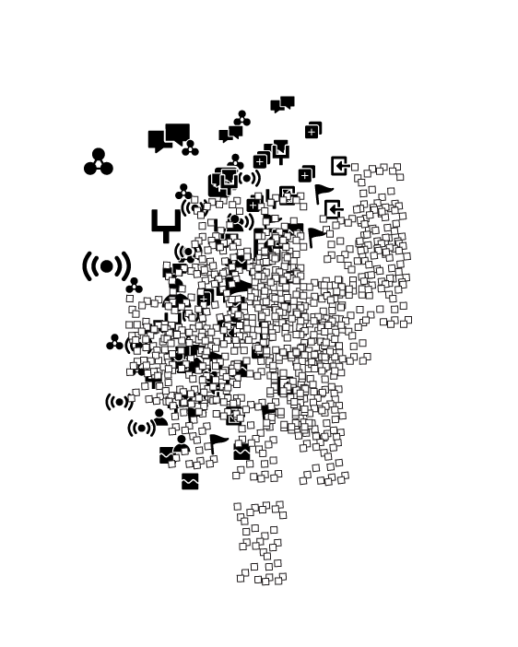
ИЗ-ЗА УСИЛЕНИЯ РОЛИ ИНФОРМАЦИИ ПРОИЗОЙДЕТ СЛЕДУЮЩАЯ ТРАНСФОРМАЦИЯ ЭКОСИСТЕМЫ МОДЫ, ЧТО ПРИВЕДЕТ К ПОЯВЛЕНИЮ РЫНКА ГИБРИДНОГО МОДНОГО ПРОДУКТА WEARNET
МЕДИА ПРОДУКТ
МЕДИА КАНАЛЫ
СОЗДАНИЕ ГИБРИДНОГО ПРОДУКТА
ТЕХНОЛОГИИ ДОСТАВКИ
МАТЕРИАЛЬНЫЙ ПРОДУКТ
БРЕНДЫ
РИТЕЙЛ
ПОТРЕБИТЕЛЬСКИЕ КОМЬЮНИТИ БРЕНДОВ
ПОТРЕБИТЕЛИ

Slide 16
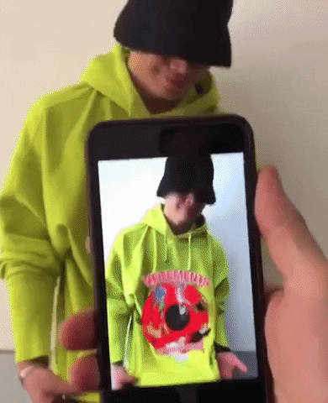
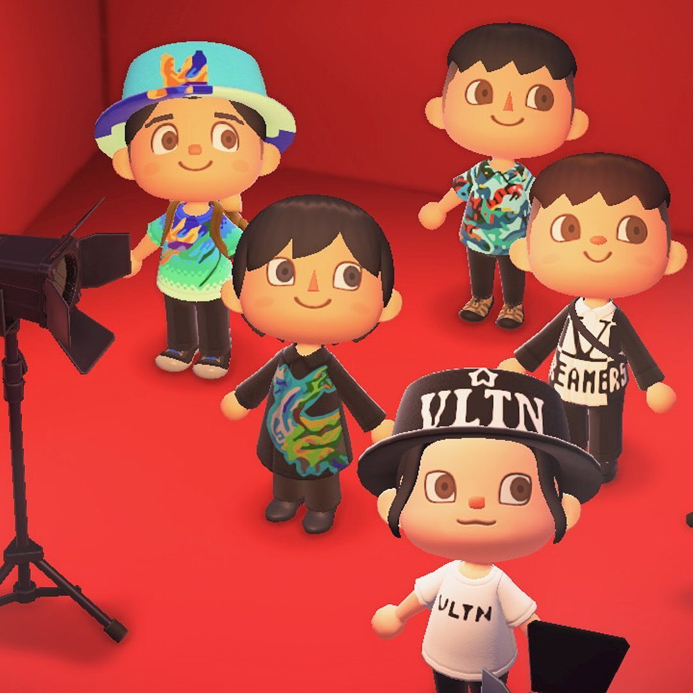

Гибридный модный продукт 2035
VALENTINO SS20: ПОКАЗ В ИГРЕ ANIMALCROSSING
BALENCIAGA SS2019
VETEMENTS SS2019

Slide 17

СВОЙСТВА ПРОДУКТА
Новые цепочки создания ценности
Гибридность (сочетание материального и виртуального в одном объекте. В гибридном продукте уравнена ценность материальной и виртуальной составляющей. Добавленная стоимость материального продукта определяется его представленностью в виртуальном пространстве)
Прозрачность и экологичность производства становится новым мировым стандартом. Показывая цепочку, человек становится причастным к эко ответственности
Кастомизация производства и персонализация сервиса (покупатель хочет уникальный продукт и услугу, готов создавать вместе)
Локальность покупателю интересен продукт, учитывающий локальный контекст
Ключевые потребности
Ответственность
Самовыражение
Статус (признание)
Принадлежность к группе
Безопасность (одежда – базовая потребнсть)
Пирамида Маслоу-Баженова

Slide 18
Цель Программы Акселерации – вырастить бренды и построить полные цепочки производства продукта внутри компании и внутри региона.
ОТ БИЗНЕСА ФАБРИК
К БИЗНЕСУ БРЕНДОВ
1) Не терять прибыль
2) Не терять информацию о своем покупателе (анализ)
3) Иметь свою лояльную аудиторию (комьюнити)
© Институт BEINOPEN

Slide 19
ПРОБЛЕМЫ РЕГИОНОВ:
1) Не создана экосистема бизнесов для производства и продвижения модного продукта. Креативный сектор не интегрирован в производство.
2) Низкая бизнес-грамотность, осведомленность о глобальных процессах , возможностях и рисках внутри рынка, инструментах создания и продвижения.
3) Отсюда – неконкурентоспособность по материальному и виртуальному продукту, который создает добавленную стоимость современного бренда.
ВНЕШНЯЯ СИТУАЦИЯ:
1) Кризис способствует изменению производственных цепочек в мире, происходит локализация производств к месту продажи бренда.
2) Рынок одежды и обуви России состоит на 80% из импорта, сегодня у компаний есть уникальный шанс его заместить.
3) Рост влияния диджитал постепенно полностью меняет общество, культуру и мировой рынок товаров и услуг.
4) Креативные ребята покидают город. Для поколения Z мода – главный язык современной культуры, они должны гордиться локальными проектами и создавать новые.
ХОРОШИЕ НОВОСТИ: ЕСЛИ МЫ БУДЕМ СОБИРАТЬ МОДЕЛЬ ЭКОСИСТЕМЫ БУДУЩЕГО, А НЕ ПРОШЛОГО, МЫ ВЫИГРАЕМ РЫНОК БУДУЩЕГО.
© Институт BEINOPEN

Slide 20
БИЗНЕС/БРЕНД
БИЗНЕС: ФУНДАМЕНТ
внутри:
- история
- сильные стороны / риски / возможности / желания
- команда/процессы
- производство
на рынке:
куда развивается?
какая позиция?
соизмеряем с целью
КОРПОРАТИВНЫЙ БРЕНД:
куда мы идем? для чего мы работаем? ради чего мы работаем? -> Бренд
СЕЙЧАС >>> ЦЕЛЬ
Строим ретроспективный план
Notes:
Каких бизнес-целей вы хотите достичь в рамках Программы акселерации «Развитие брендов 2021»?
вывод нового продукта на рынок
увеличение среднего чека
привлечение новых клиентов
увеличение доли рынка
увеличить добавочную стоимость продукта
расширить ассортимент дополнительными моделями (до 30 единиц)
Расскажите про производственные мощности
Мощности производства (перечень оборудования) и объемы шт/мес, текущая загрузка в процентном соотношении
Расскажите о сильных и слабых сторонах компании, возможных внешних угрозах и возможностях

Slide 21
БИЗНЕС-МОДЕЛЬ
Ключевые партнеры Кто ваши ключевые партнеры/поставщики? Каковы мотивы для партнерства? Какие ключевые действия выполняет ваш партнер? | Ключевые действия Какие действия вы выполняете каждый день, чтобы создать и реализовать свое ценностное предложение? | Ценное предложение Какую ценность вы предоставляете своему клиенту? Какие проблемы клиента вы помогаете решить? Что вы обещаете своему клиенту? Какие продукты и услуги вы создаете для своих клиентов? Что нужно заказчику для удовлетворения вашего ценного предложения? | Взаимоотношения с клиентами Какие отношения каждый клиентский сегмент ожидает от вас, чтобы установить и поддерживать? | Сегменты потребителей Для кого вы создаете ценность? Какие сегменты клиентов оплачивают, получают или принимают решение по вашему ценному предложению?
 | Ключевые ресурсы Какие ключевые ресурсы вам нужны, чтобы создать и представить ваше предложение? |  | Каналы Как ваше ценное предложение достигает вашего клиента? Где клиент может купить продукт?
Структура расходов Каковы наиболее важные расходы, которые вы делаете, чтобы создать и представить ваше ценностное предложение? |  | Потоки доходов Какой тип клиенты есть сейчас/в перспективе, если планируете? Какие существуют каналы доходов?
Notes:
Каких бизнес-целей вы хотите достичь в рамках Программы акселерации «Развитие брендов 2021»?
вывод нового продукта на рынок
увеличение среднего чека
привлечение новых клиентов
увеличение доли рынка
увеличить добавочную стоимость продукта
расширить ассортимент дополнительными моделями (до 30 единиц)
Расскажите про производственные мощности
Мощности производства (перечень оборудования) и объемы шт/мес, текущая загрузка в процентном соотношении
Расскажите о сильных и слабых сторонах компании, возможных внешних угрозах и возможностях

Slide 22
БРЕНД И КУЛЬТУРА
МЕНЯЕТСЯ
КУЛЬТУРА
МЕНЯЕТСЯ
БРЕНД
Постоянные, быстрые изменения
при важных аудитории инфоповодах
и событиях в медиапространстве
возможны через сообщения бренда,
визуальные сигналы в ленте общения,
сюжеты в историях, дизайн продукта,
в капсулах, амбасадорах бренда.
Стратегические изменения в бренде
– при глобальных сдвигах в культуре, медиаповестке, в бизнесе конкурентов
влечет изменение идея и позиционирование бренда, стратегии и манеры общения,
герой бренда, визуального стиля в продукте, сигналов – в коммуникации.
Изменение ценностей в культуре и аудитории задаёт основу создания нового бренда.
Идея бренда в современном контексте культуры и бизнес окружении.

Slide 23
БРЕНД И КУЛЬТУРА
Культурная система
Система бренда
Язык
и метафоры
Название бренда, концепт и сообщение.
Культурное наследие
Легенды
и ритуалы
Визуальные сигналы, концепция
в дизайне продукта и коммуникации
Легенда
и истории
Герои времени, влиятельные персоны
Обещание бренда, посыл, tone of voice/
манера
Убеждения общества
и человека
Аудитория:
герои и характеры

Slide 24
МЫСЛИТЕЛЬНОЕ ПОЛЕ БРЕНДА
Функциональное.
Почему выбирают коллекции бренда? Какой функционал непосредственно важен при использовании
продукта?
Социальное
Какие ценности разделяют с брендом при покупке? Какую общественную позицию и социальные установки? Что демонстрирует человек миру, когда выбирает бренд?
Материальный
виртуальный продукт
Ментальное
Какие внутренние мотивы и жизненные потребности удовлетворяет человек, когда выбирает бренд?
Духовное
Как бренд меняет жизнь
общества? Какие большие вызовы стоят перед брендом?

Slide 25
ЧЕЛОВЕК
“Человек есть мера всех вещей, Существующих, что они существуют,
И несуществующих, Что они не существуют”. Протагор
b2b / b2b2c/ b2c
основная/косвенная
Сегментация:
Географический //страна, регион, улица// зависит от масштаба проекта.
Демографический (возраст, пол, семья). От этих признаков зависит покупательская активность разных групп.
Социально-экономические характеристики: образование, уровень дохода, жилищные условия.
Психографический критерий, получаемый путем исследования социального статуса, жизненных принципов и образа жизни.

Slide 26
«Бостон»
Пилот “Ульяновская акселерация брендов”
О компании: Фабрика «Бостон», развитая компания, которая на протяжении последних пятнадцати лет работает в индустрии мужской моды нашей страны. Мы разрабатываем, производим и реализуем мужские костюмы. Еще одним серьезным направлением нашей компании является пошив школьной формы для мальчиков и девочек с 1 по 11 класс.
Сайт: https://bostonwears.ru/
Ассортимент: брюки и пиджаки, повседневный стиль, casual.
Ценовой диапазон: бюджетный, либо средний.
Технические возможности: Фабрика располагается в г. Ульяновске и является производством полного цикла со своей индивидуальной спецификой. В штате работают более 250 сотрудников. Результатом этого являются неограниченные возможности по разработке и созданию различных видов одежды, как мелкосерийно, так и в промышленных масштабах. Политикой нашей компании является достижение оптимального баланса между ценой, качеством продукции и сроком реализации. В Ульяновске открыты шесть фирменных магазинов «Бостон». Также у нас наработана дилерская сеть по всей России.

Slide 27
РЕШЕНИЕ
ПРОБЛЕМЫ
«Падающий» рынок деловой одежды
Полная загрузка предприятия
Сложности могут возникнуть в продвижении коллекции. Основой продаж являются магазины offline. А потенциальная аудитория — это поколение людей, которые привыкли все делать с помощью интернета.
Разработать линейку мужской casual одежды — составить ассортиментную матрицу, план и формат продаж, план и формат продвижения.
Ориентиры по ассортименту — Massimo Dutti, Henderson
Ориентиры по позиционированию — Zegna

Slide 28
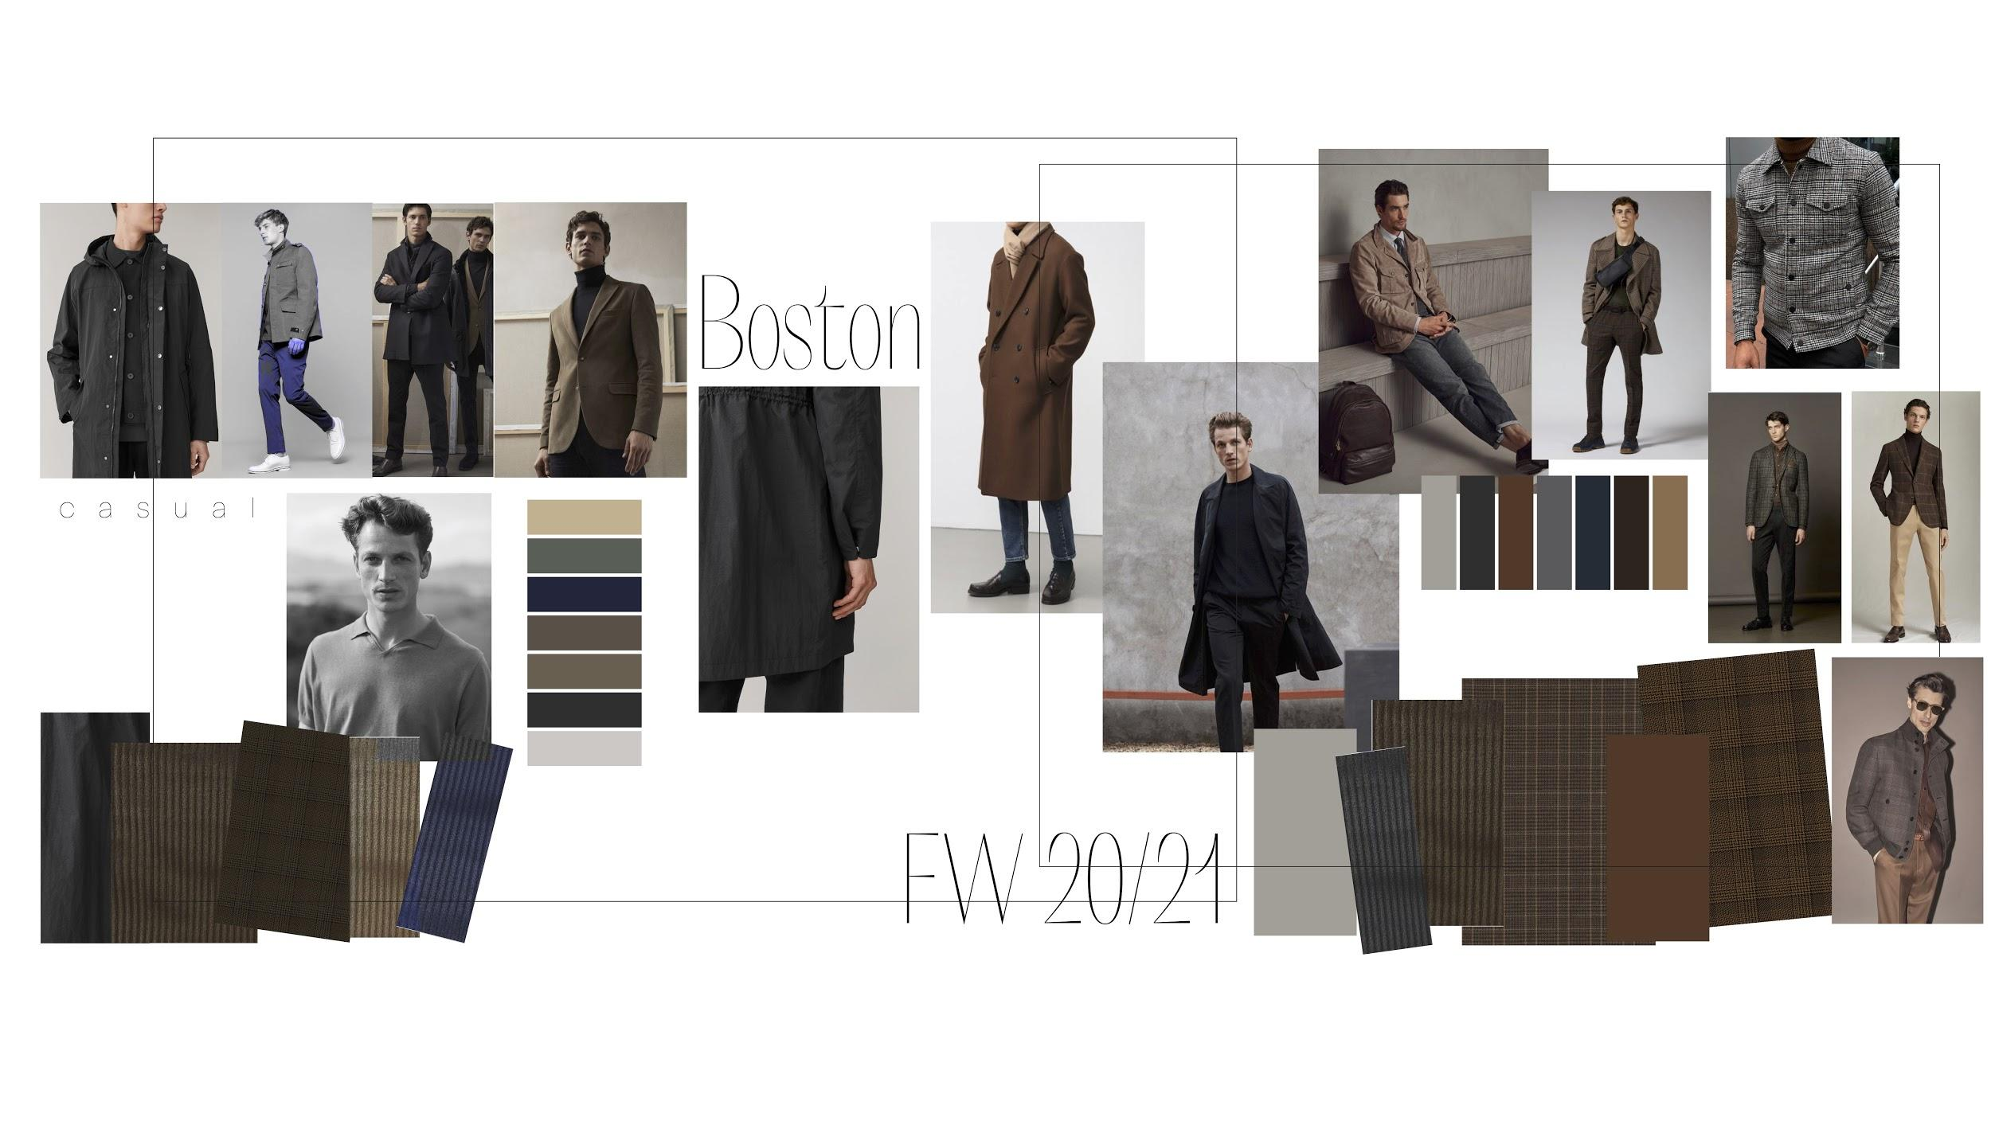
BOSTON CASUAL
Бренд

Slide 29
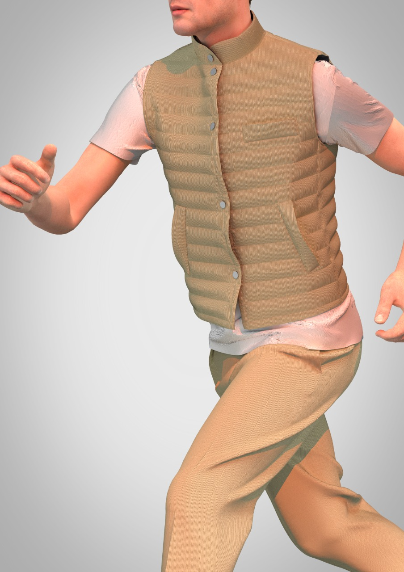
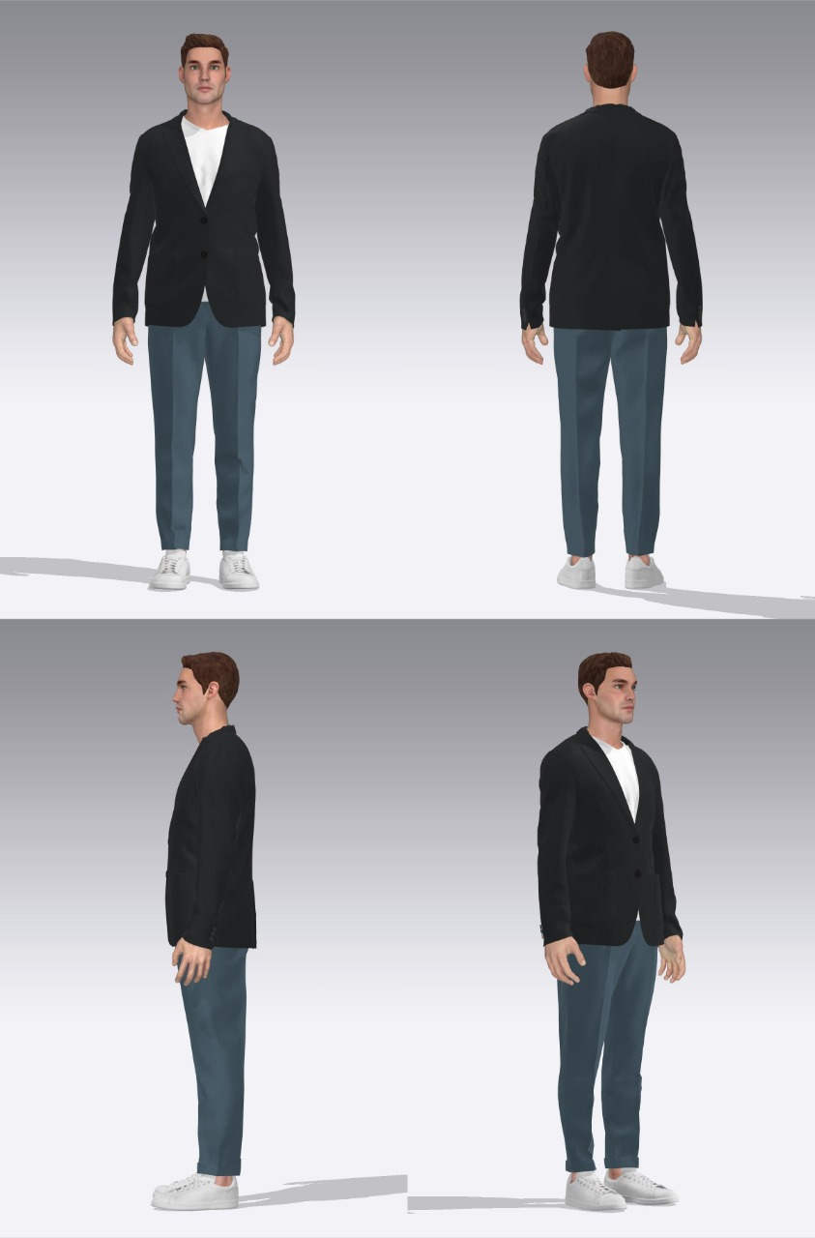
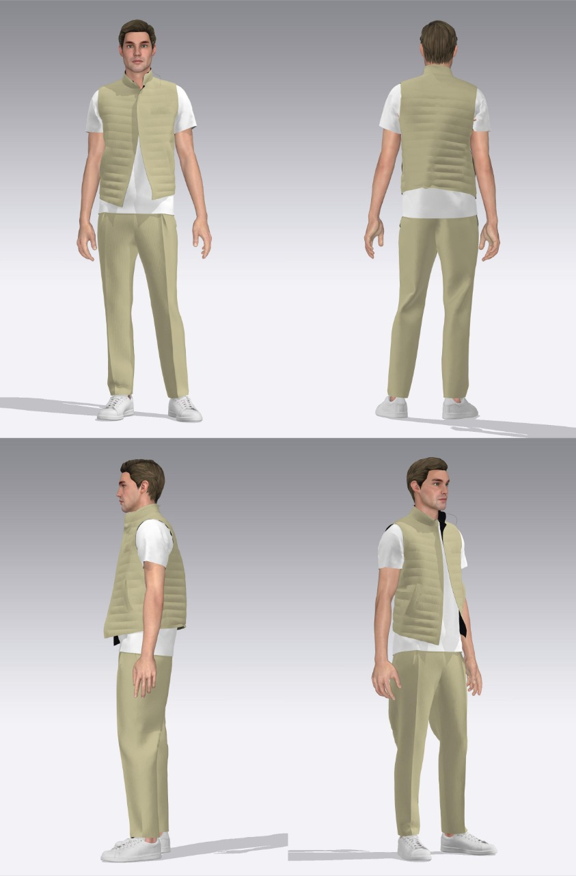
BOSTON CASUAL
Бренд

Slide 30
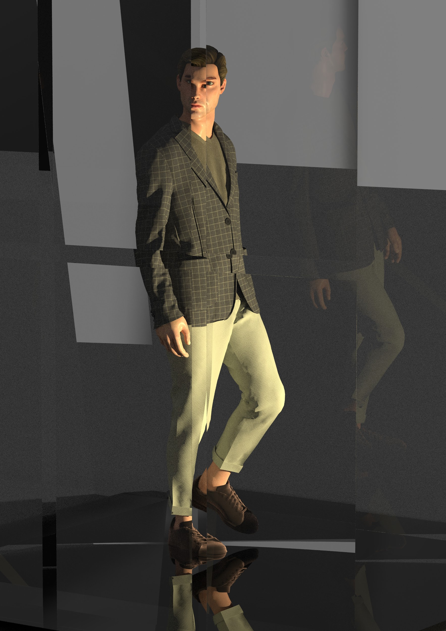

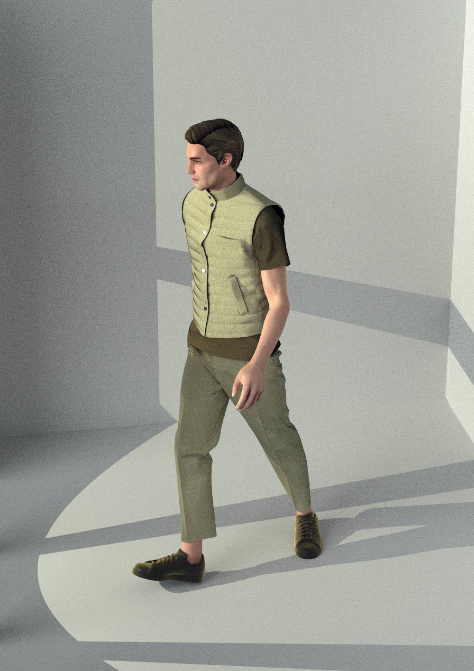
BOSTON CASUAL
Бренд

Slide 31
СРЕДА
Определение конкурентного поля: кто решает те же потребности?
СЕЙЧАС | ПОТЕНЦИАЛЬНО | В НАШЕЙ НИШЕ НА ДЕЙСТВУЮЩЕМ ПОТЕНЦИАЛЬНОМ РЫНКЕ | БРЕНД-ОРИЕНТИРЫ | НА МЕЖДУНАРОДНОМ УРОВНЕ

Slide 32
КАНАЛЫ
Через какие каналы человек получает наш продукт? Каналы продаж
Через какие каналы человек считывает наши ценности? Точки «встречи» с покупателем:
онлайн и офлайн.

Slide 33
КАНАЛЫ
Какие каналы наиболее эффективны?

Slide 34

Larsa Home
О компании: Текстильная мастерская основана в 2017 году. Специализируется на пошиве и вышивке вещей для дома: постельное белье, столовое белье.
Сайт: https://www.instagram.com/larsa_home/
Ценовой диапозон: выше среднего
Производственные возможности: мастерская по вышивке и дизайну, возможности ручной и машинной вышивки, прямые продажи

Slide 35
ЗАДАЧИ
ПРОБЛЕМЫ
Неструктурированный ассортимент.
Нельзя увеличить объемы, тогда нужно повысить маржу, вывести на мировой уровень.
Работа с люкс-универмагами
Систематизировать ассортимент с приглашенным дизайнером
Персонализировать бренд — активно развивать бренд основательницы марки как специалиста

Slide 36

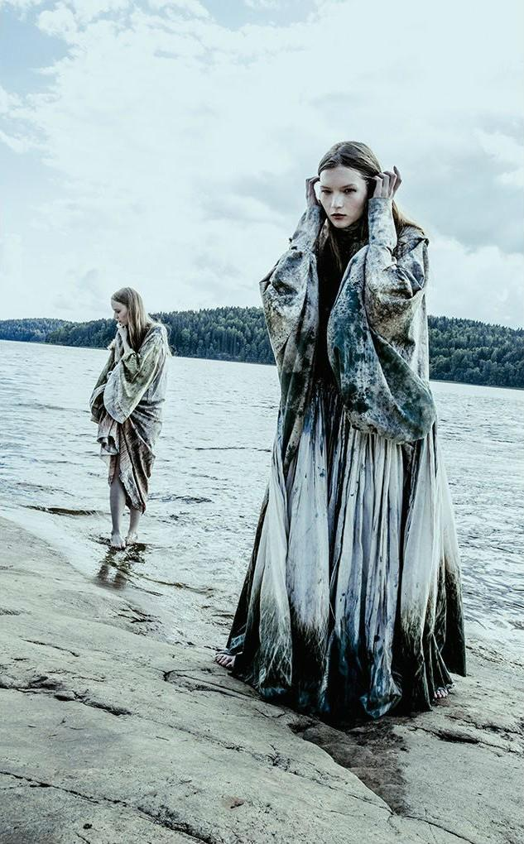
ДИЗАЙНЕР
Дарья Уркинеева — основательница марки Daria Urkineeva. Выпускница СПбГХА им. Штиглица, сотрудничала с галереей Ria Keburia Gallery, выставкой Beinopen
Сайт: https://www.instagram.com/dariaurkineeva

Slide 37


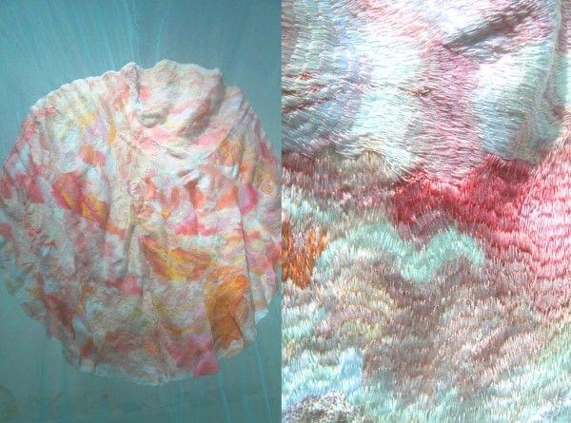
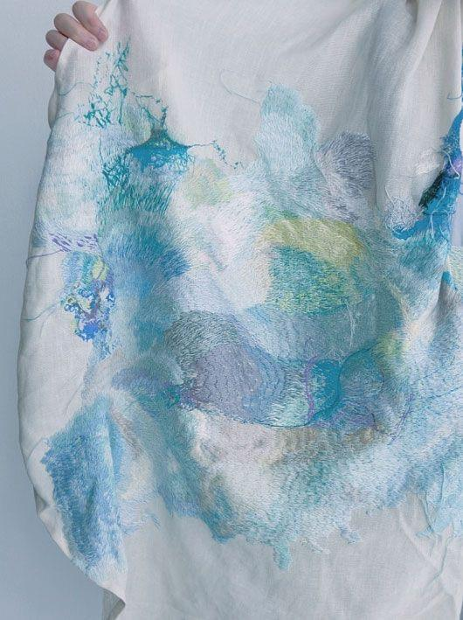
Larsa Home
Бренд

Slide 38
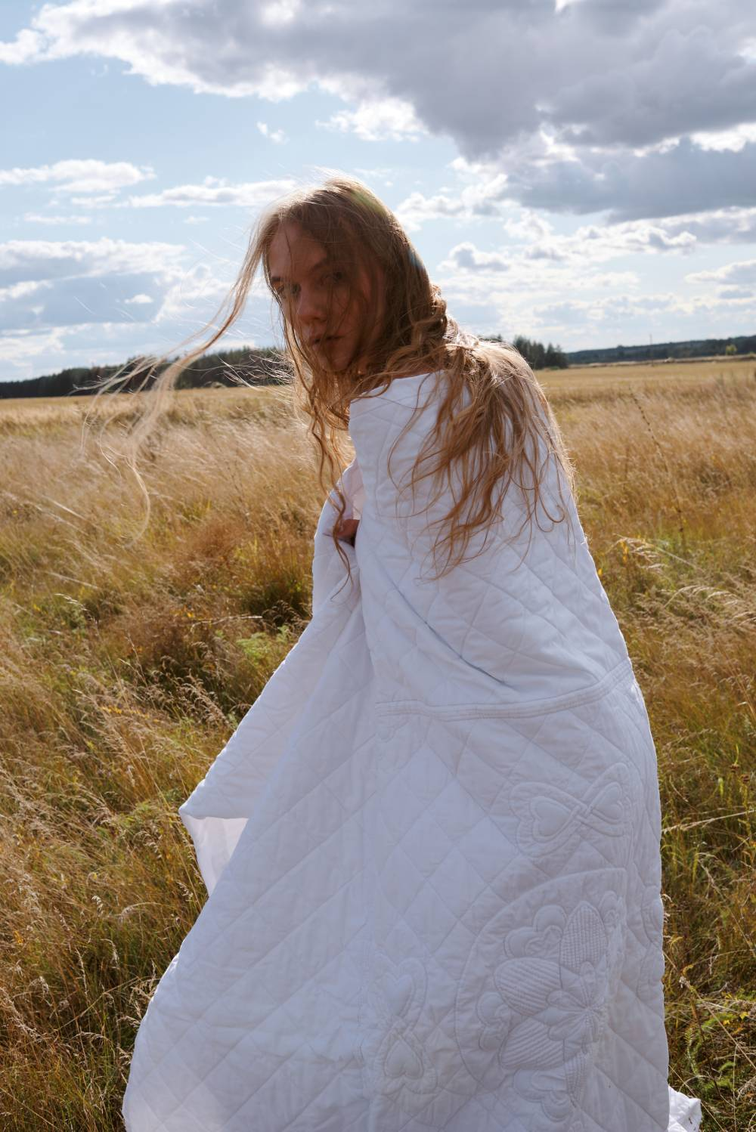


Larsa Home
Бренд

Slide 39



Larsa Home
Бренд

Slide 40
ПОТОК ДОХОДА
Какой тип клиента есть сейчас/в перспективе, если планируете?
Какие существуют каналы доходов?

Slide 41
РЕСУРСЫ
История создания
Команда
Процессы
Пример: Компания _________На рынке более 10 лет. Производит и продает спецодежду (летнюю, зимнюю, трикотажные изделия). Изготавливаем одежду под заказ. Количество сотрудников в бренде 70. Структура компании директор, отдел продаж, специалист по закупкам, бухгалтерия, швейное производство, склад.

Slide 42
ДЕЙСТВИЯ
ВИДЫ ДЕЯТЕЛЬНОСТИ
ЧТО САМОЕ ЭФФЕКТИВНОЕ:
ЧТО МОЖЕМ ОПТИМИЗИРОВАТЬ:
В МАРКЕТИНГЕ | В ПРОДАЖАХ

Slide 43
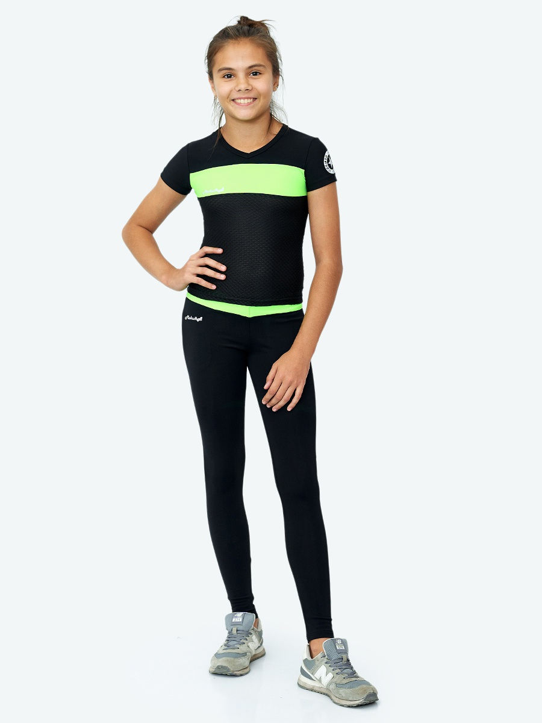
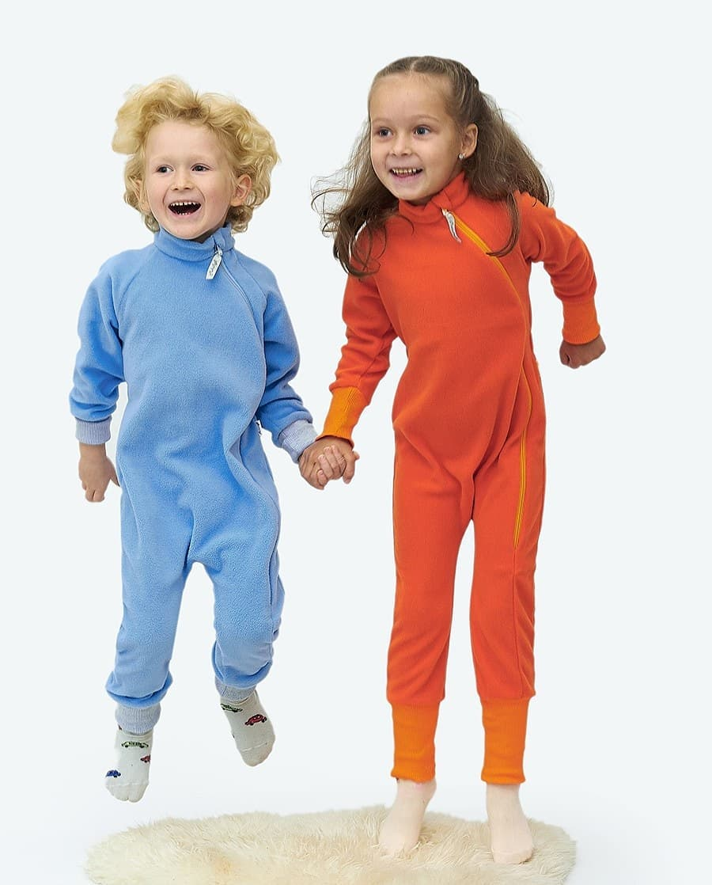
МИКИТА
Год основания: 2014 год
Сайт: http://mikita-kids.ru/
Ассортимент: Российский производитель одежды для активных детей. Флисовые костюмы/ школьная одежда/базовые трикотажные модели. Рост 98-170. Вещи унисекс.
Система дистрибуции: Wildberries
Ориентировочные цены (розница): Флисовые комбинезоны — от 1700 до 2400 рублей. Бадлон — 700 рублей. Спортивный комплект— 1700.
Производственные возможности: Трикотажное производство, 20 швей, 55 человек в штате (20 швей, 4 закройщика, 3 упаковка- ВТО, 4 ОТК, 4 склад, 4 человека в экспериментальном цеху (руководитель, конструктор, технолог, дизайнер), 3 человека в фотостудии, 1 аналитик- продажник, остальные (бухгалтер, кадровик, сисадмин и тд, ну и директора)

Slide 44
РЕШЕНИЕ
ПРОБЛЕМЫ
Качественный продукт, но не построено позиционирования марки, не отстроен бренд
Запуск второго бренда (Anny Moon — одежда для девочек с принтами) может ограничить возможности развития «Микита»
«Заложники» Wildberries
«Микита» — высокофункциональные (мб технологичные ткани) вещи для детей. Коллекции зимы — вещи из флиса, коллекции лета — спортивные вещи, купальники. Дизайнер — из спорт марки
Anny Moon — романтическая одежда для девочек, не концентрироваться на принтах сильно. Ориентир — Zara Kids, Ushatava.
Отстройка бренда от Wildberries — рассказывать историю, чтобы заслужить доверие и показать лицо, можно внести элемент социальной ответственности, соцсети. Кастомизация и вовлечение пользователей

Slide 45
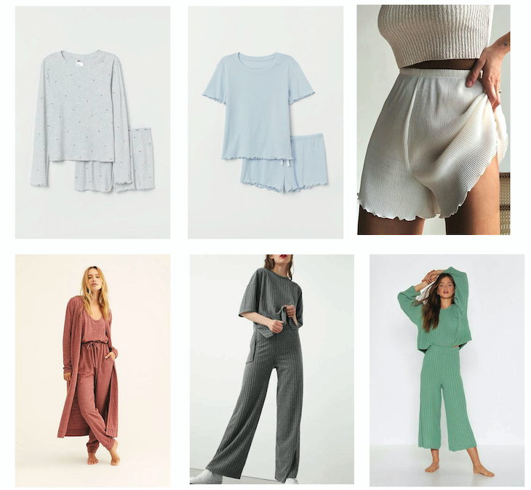
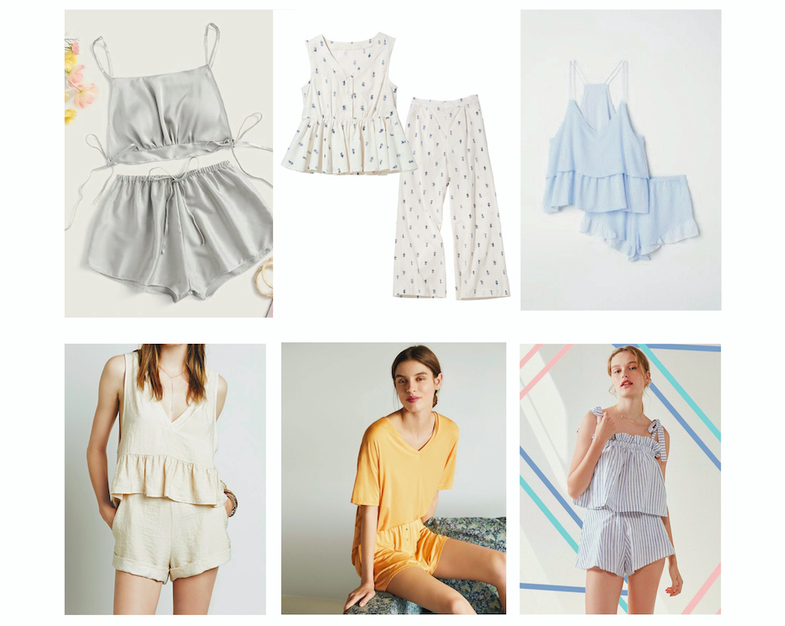
ANNY MOON
Бренд

Slide 46
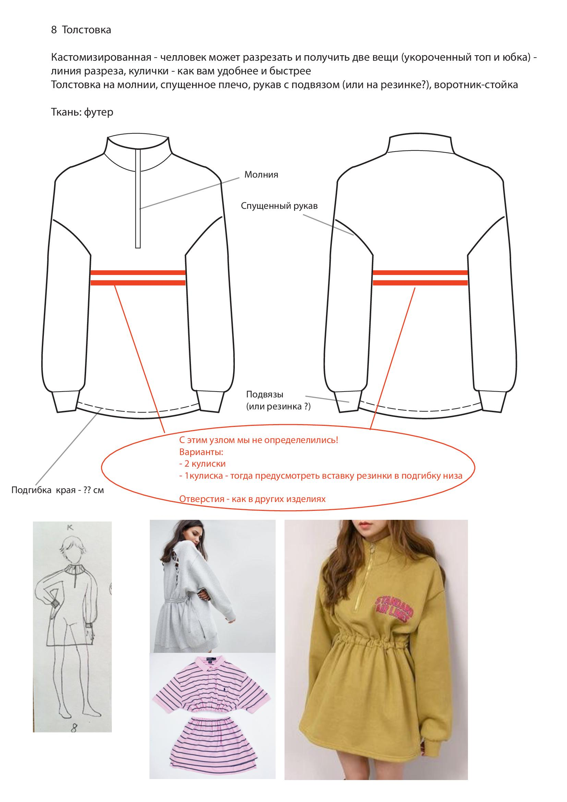
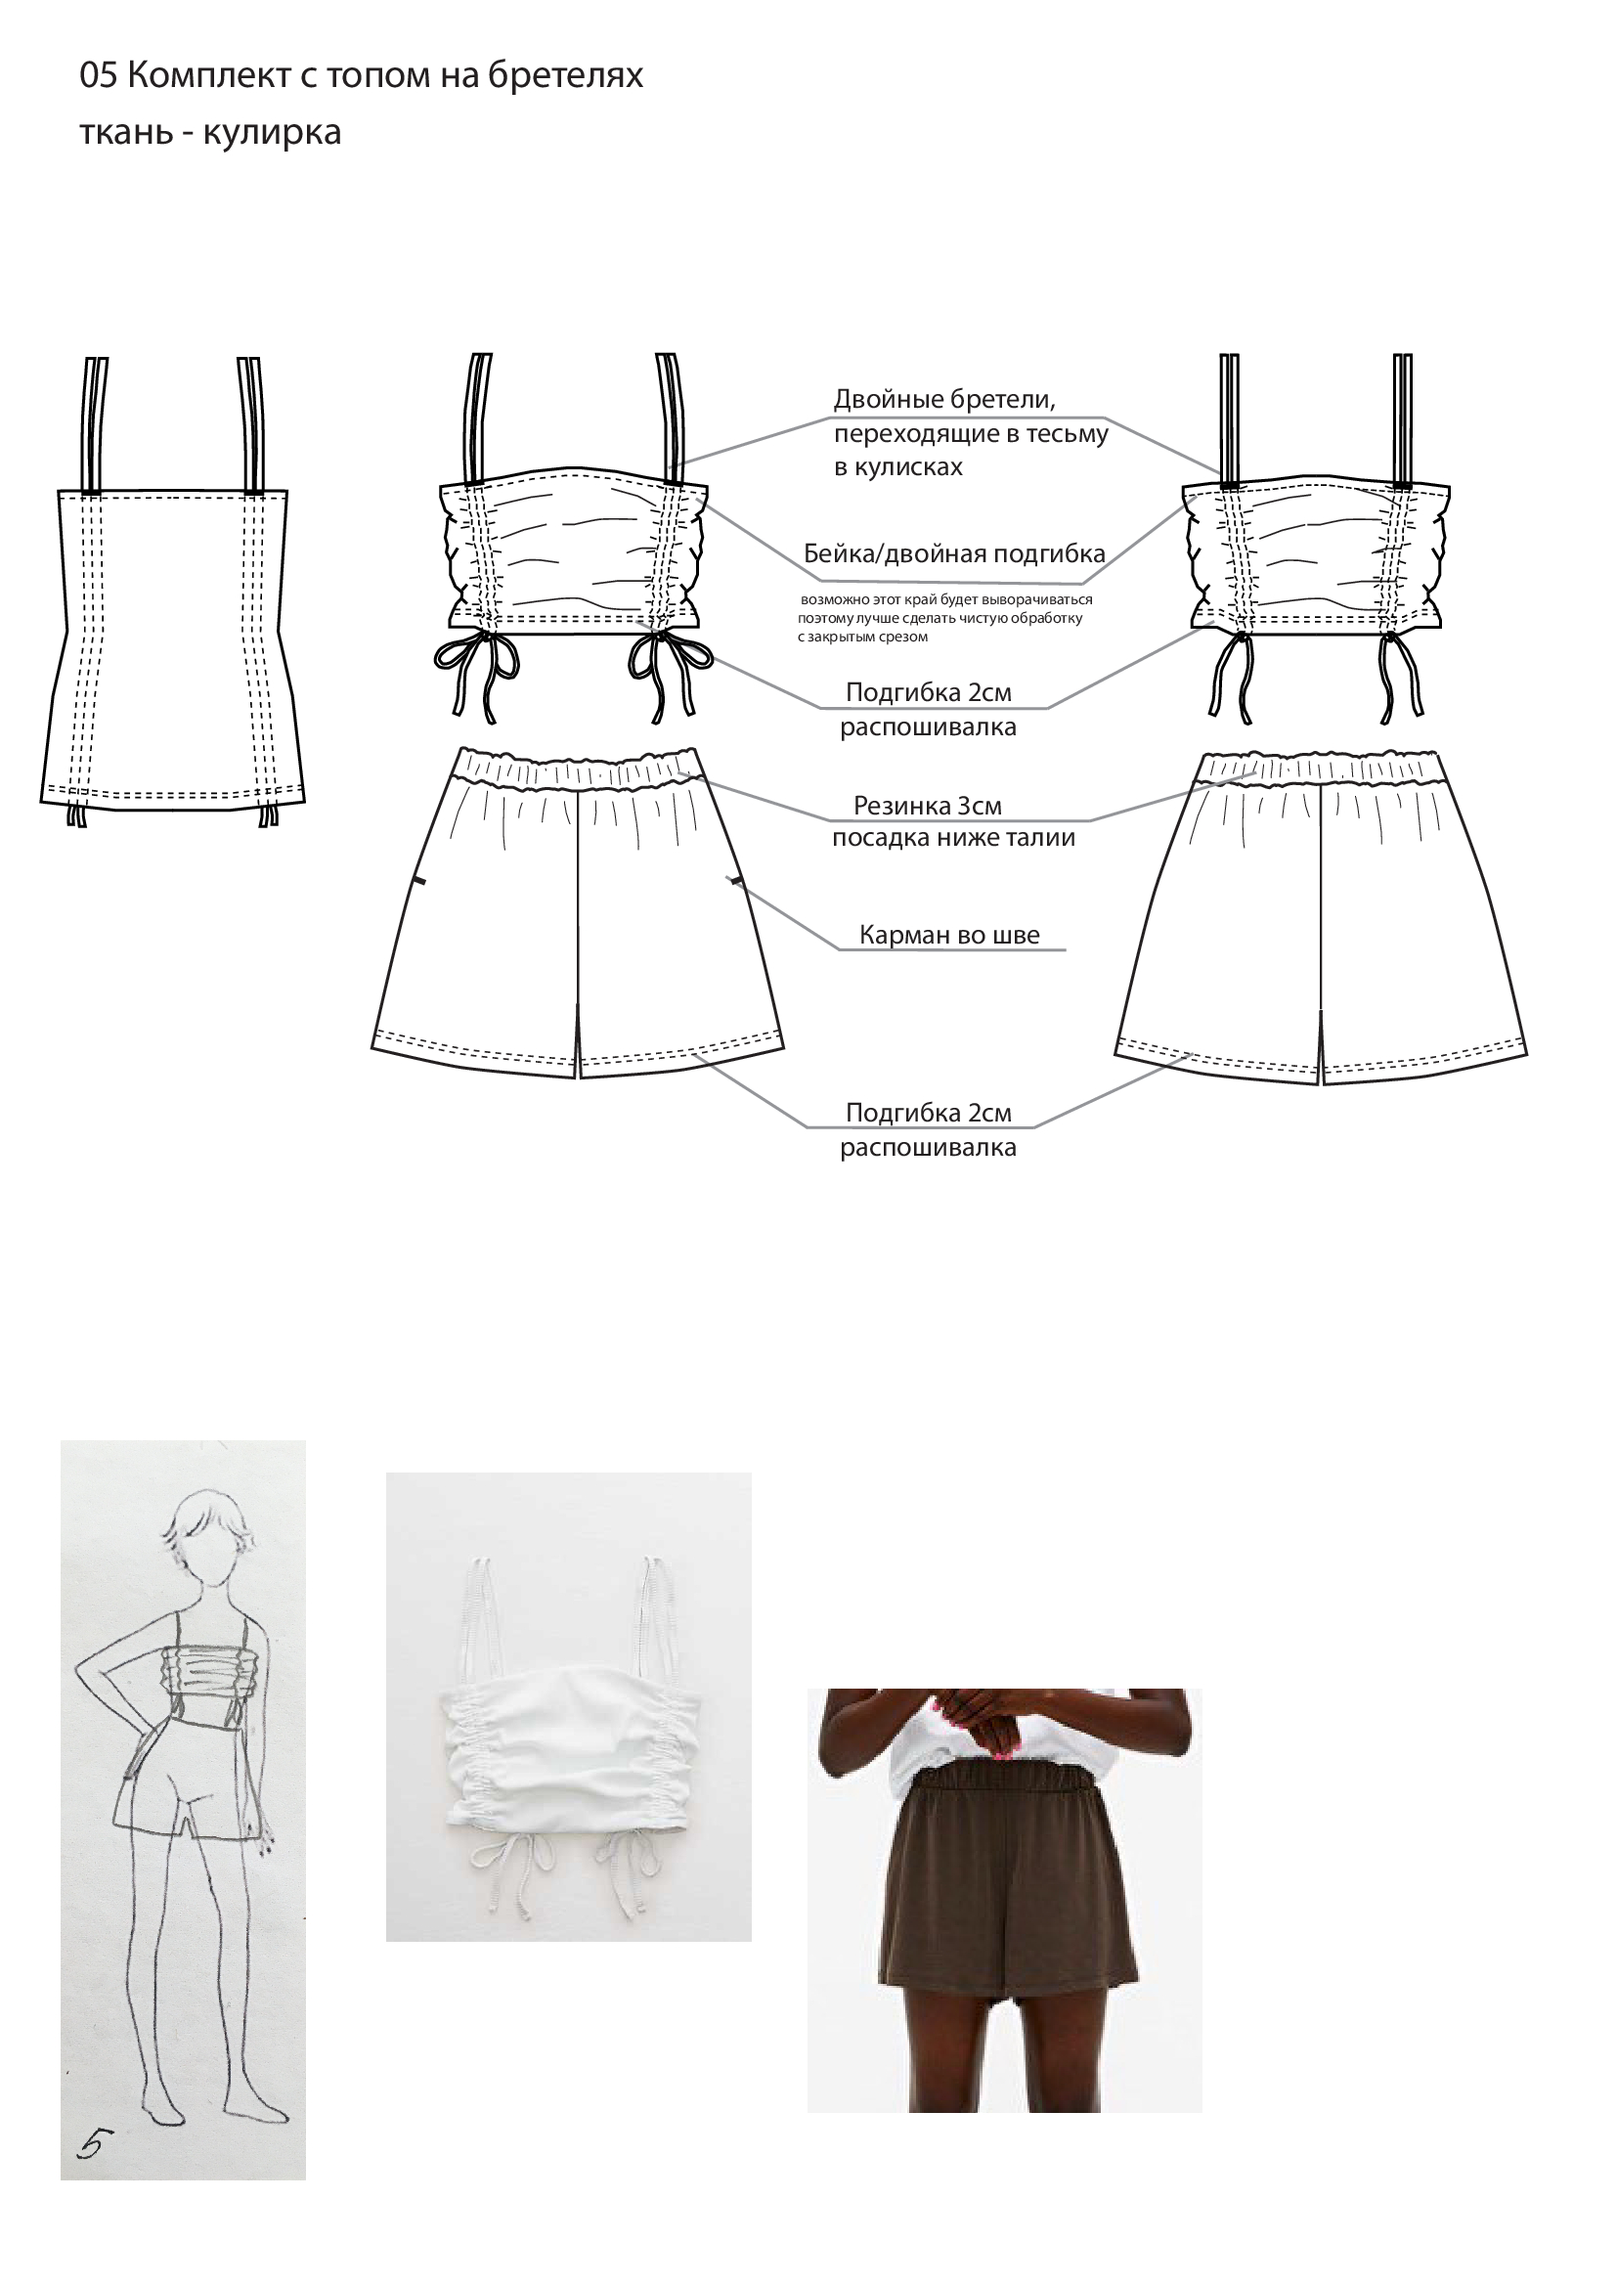
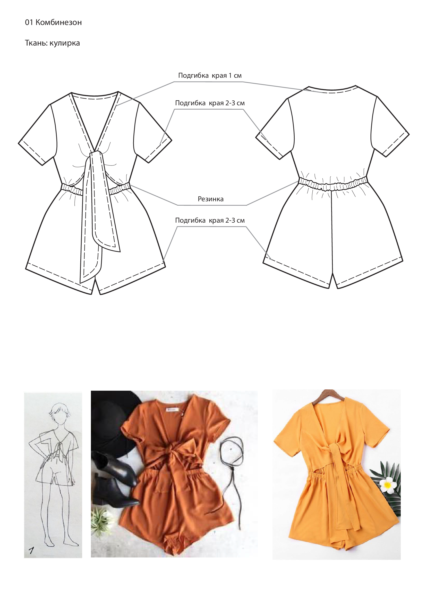
ANNY MOON
Бренд

Slide 47
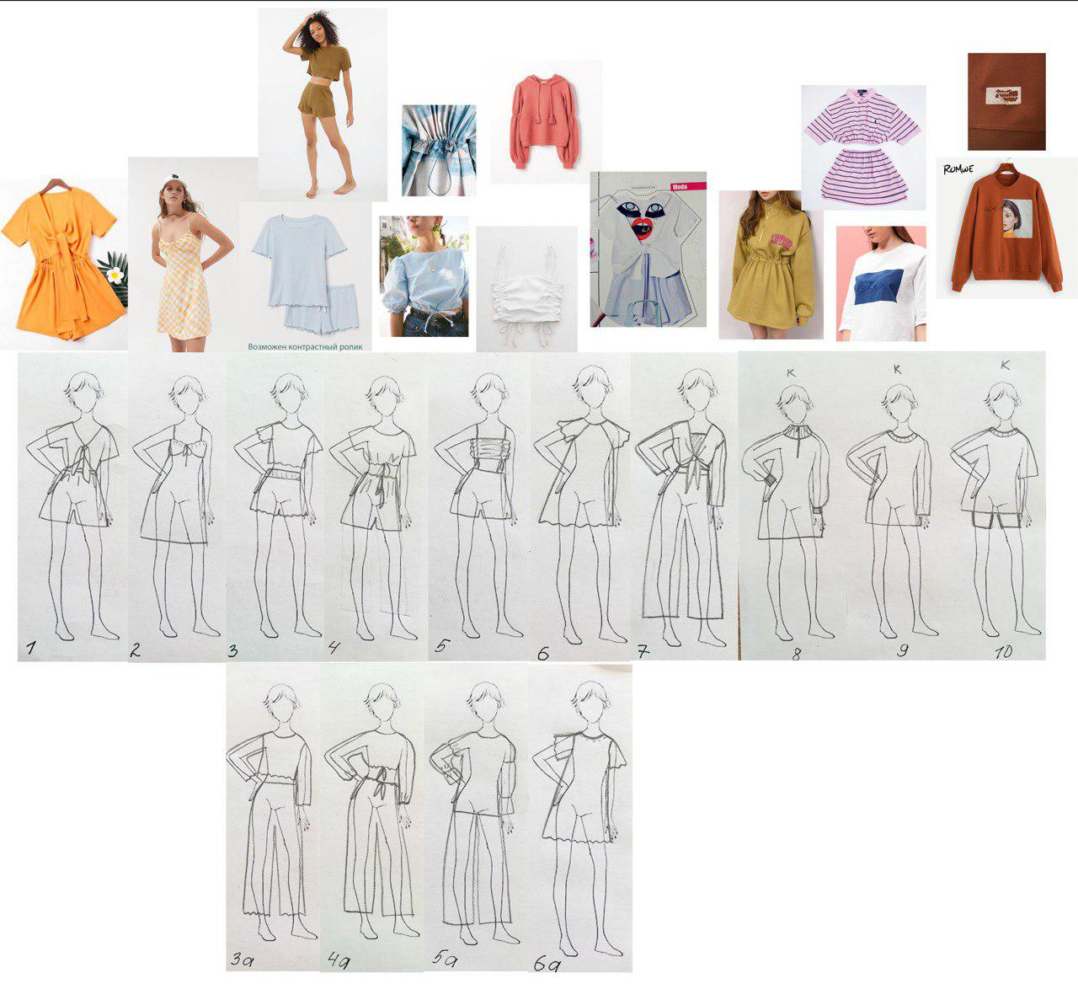
ANNY MOON
Бренд
7 моделей стандартных+ 3 модели, которые можно кастомизировать (сделать из толстовки юбку и топ, выложить шнурком надпись, наклеить термонаклейки)

Slide 48

ANNY MOON
(линейка)
Бренд

Slide 49
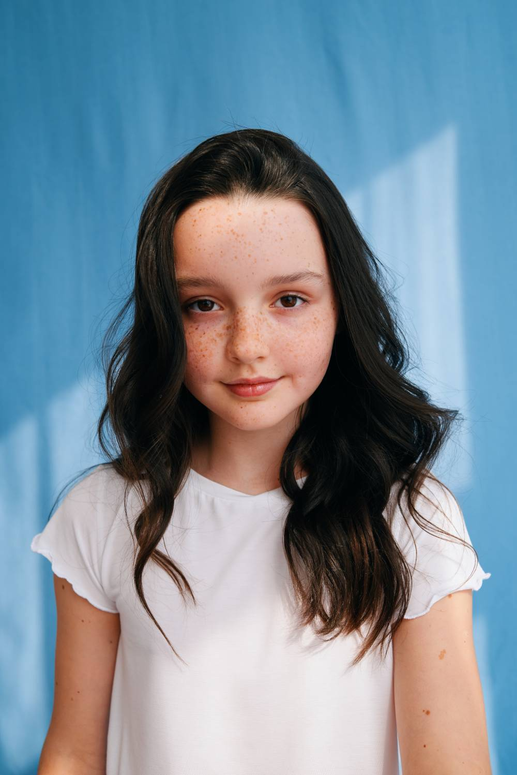
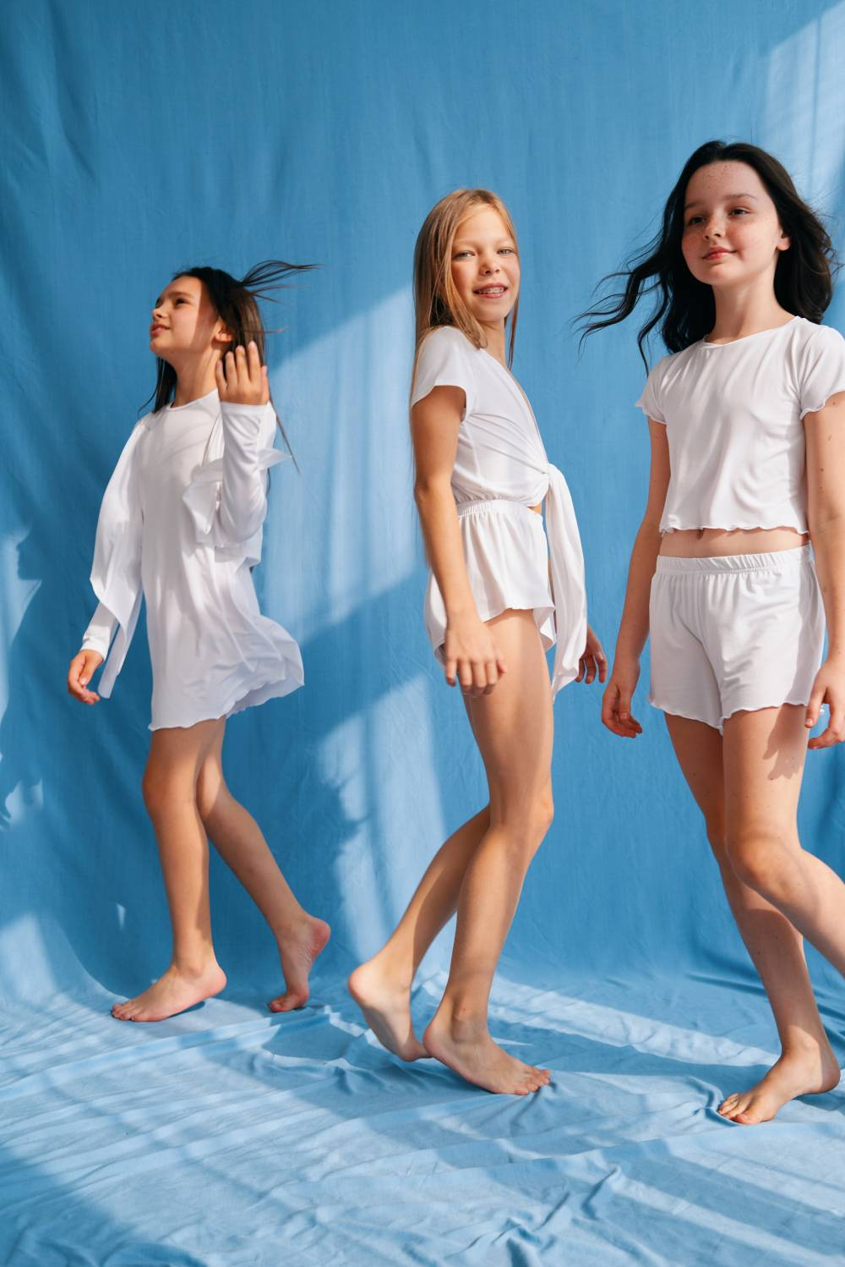

ANNY MOON
(линейка)
Бренд

Slide 50
ПАРТНЕРЫ
Кто ваши ключевые партнеры/поставщики?
Какие ключевые действия выполняет ваш партнер?
Каковы мотивы для партнерства?

Slide 51
СТРУКТУРА РАСХОДОВ
Каковы наиболее важные расходы, которые вы совершаете, чтобы создать и представить ваше ценностное предложение?

Slide 52
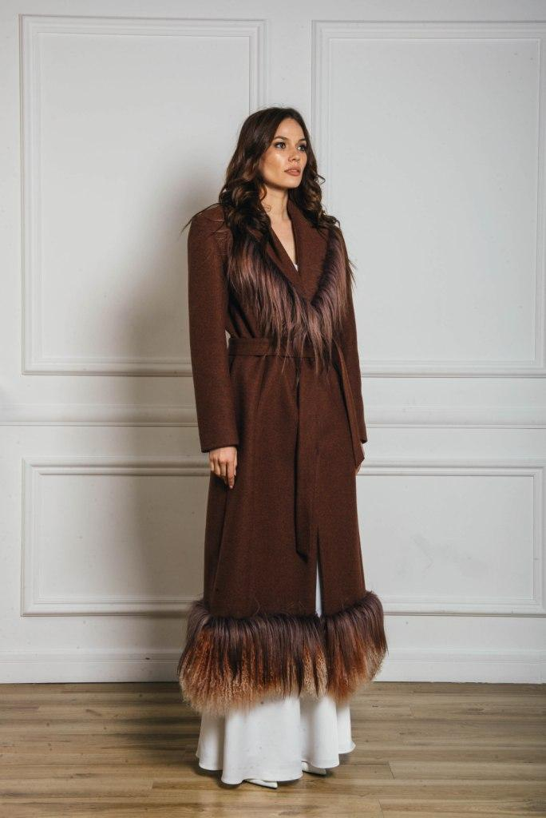
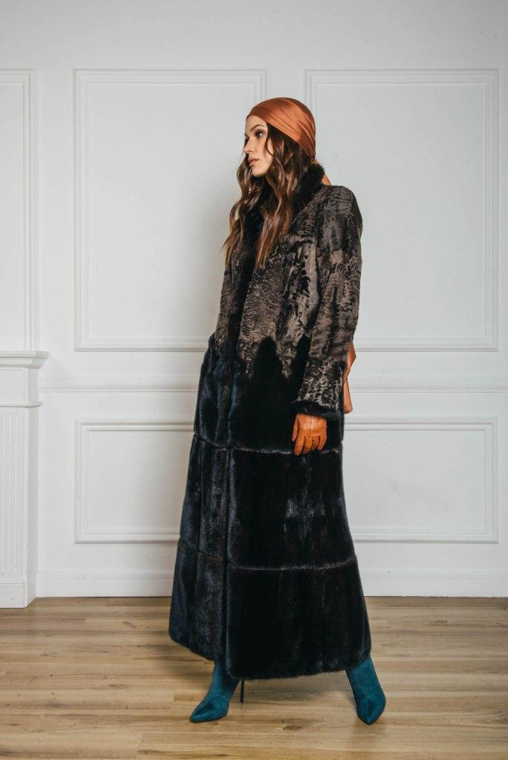
Kuzina
Ателье
Информация о компании:
Год основания: 2008
Сайт: https://kbeloshveyka.ru/
Ассортимент: Cегмент средний плюс, индивидуальный пошив из дорогих тканей, меха и кожи
Система дистрибуции: прямые продажи
Производственные возможности: Швейное производство - 5 рабочих мест

Slide 53
РЕШЕНИЕ
ПРОБЛЕМЫ
Уйти от сезонности, загрузить производство на круглый год
Повысить узнаваемость бренда
Увеличить продажи
Запустить upcycle-линейку: перешивать старые меховые изделия
Сформировать и упаковать услугу по перешиву изделий. Инфлюэнсер-маркетинг. Сторителлинг. Работа со сми и медиа. QR-коды, по которым можно узнать историю вещи.
Сформировать айдентику новой линейки. Новое название, брендбук, графические элементы, сайт или страница.

Slide 54
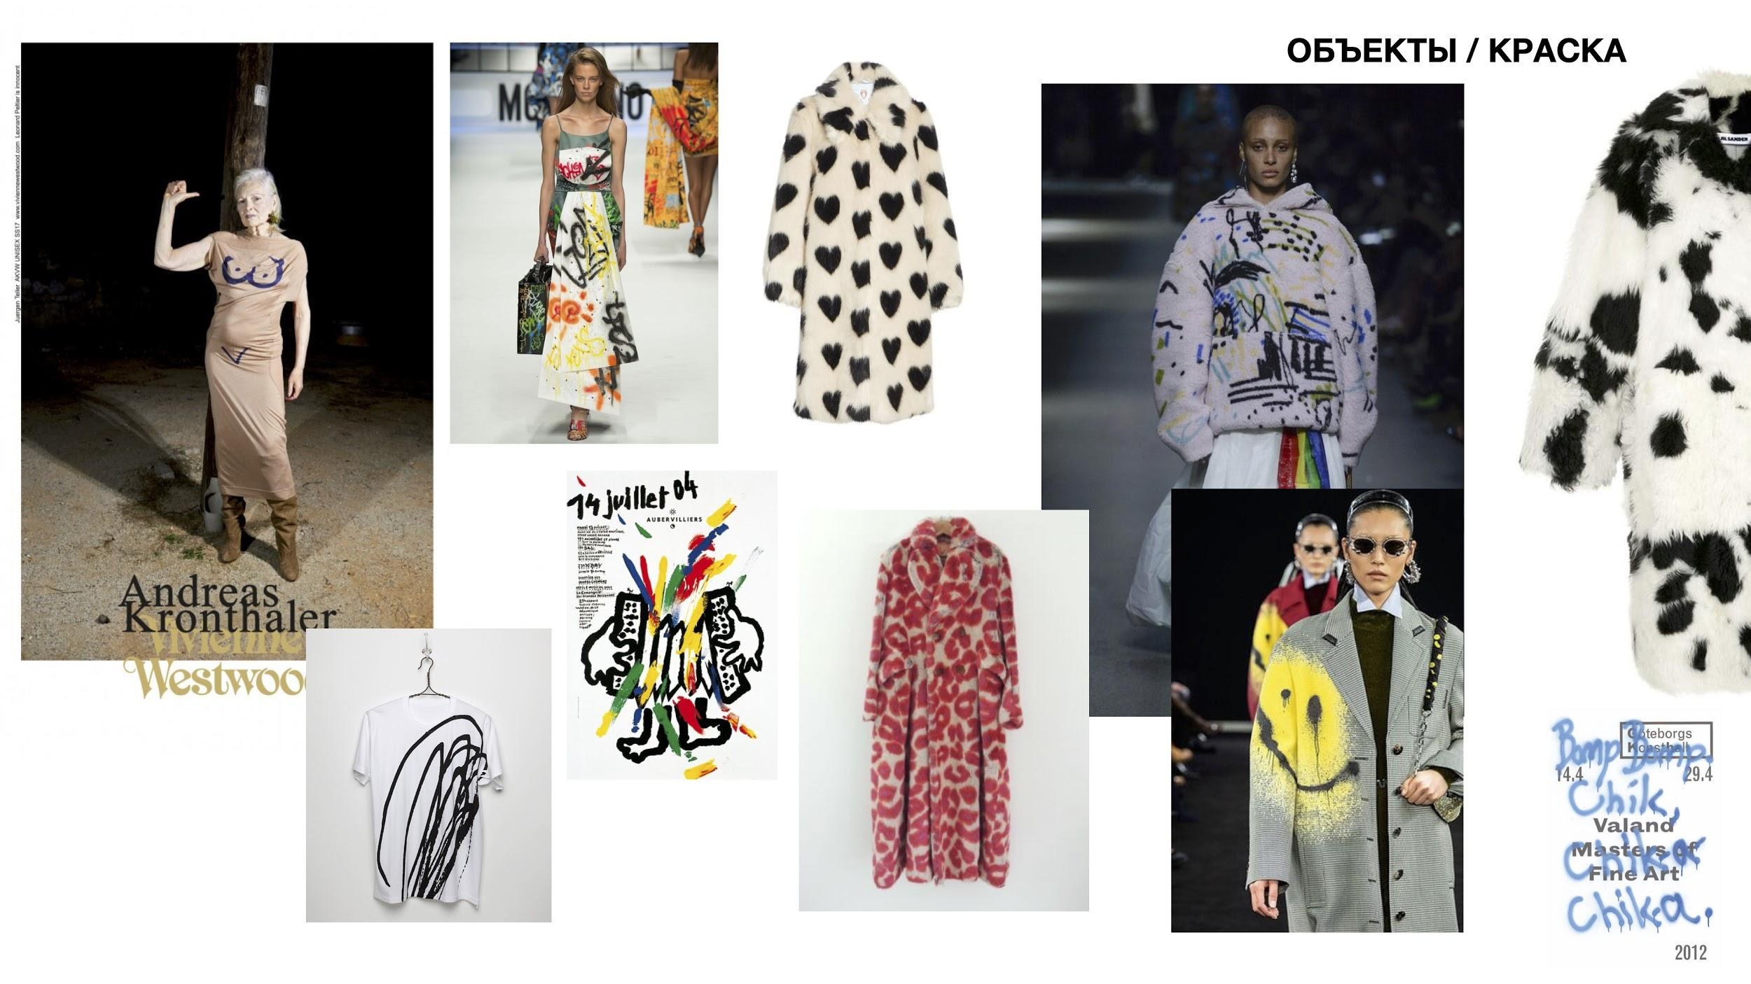
ARCHIVE
Бренд

Slide 55
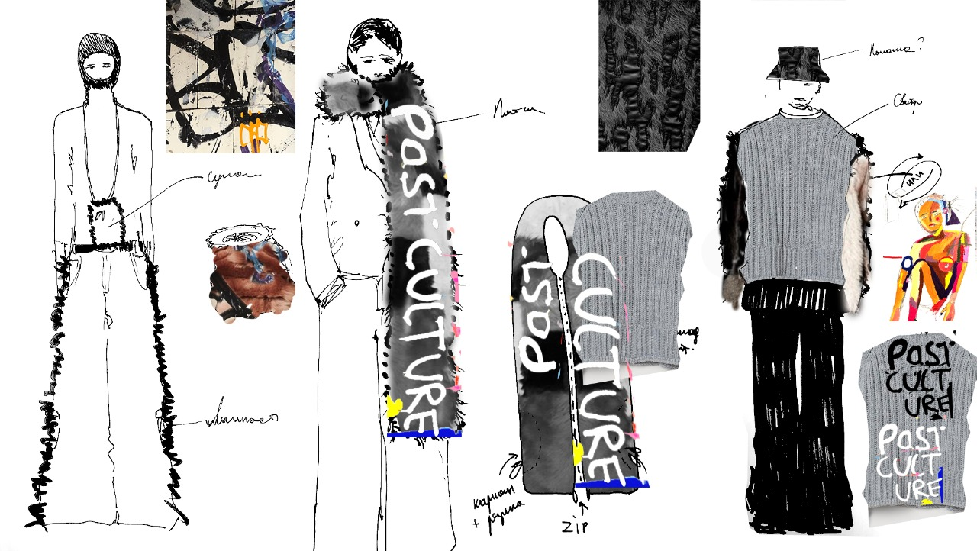
ARCHIVE
Бренд

Slide 56
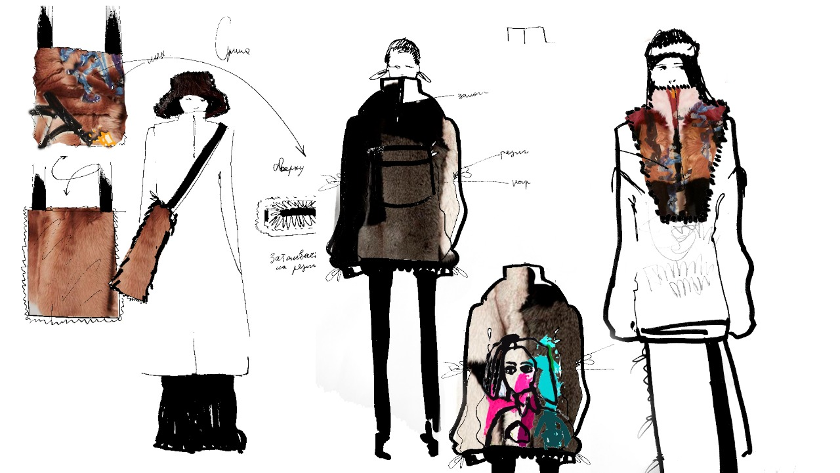
ARCHIVE
Бренд

Slide 57

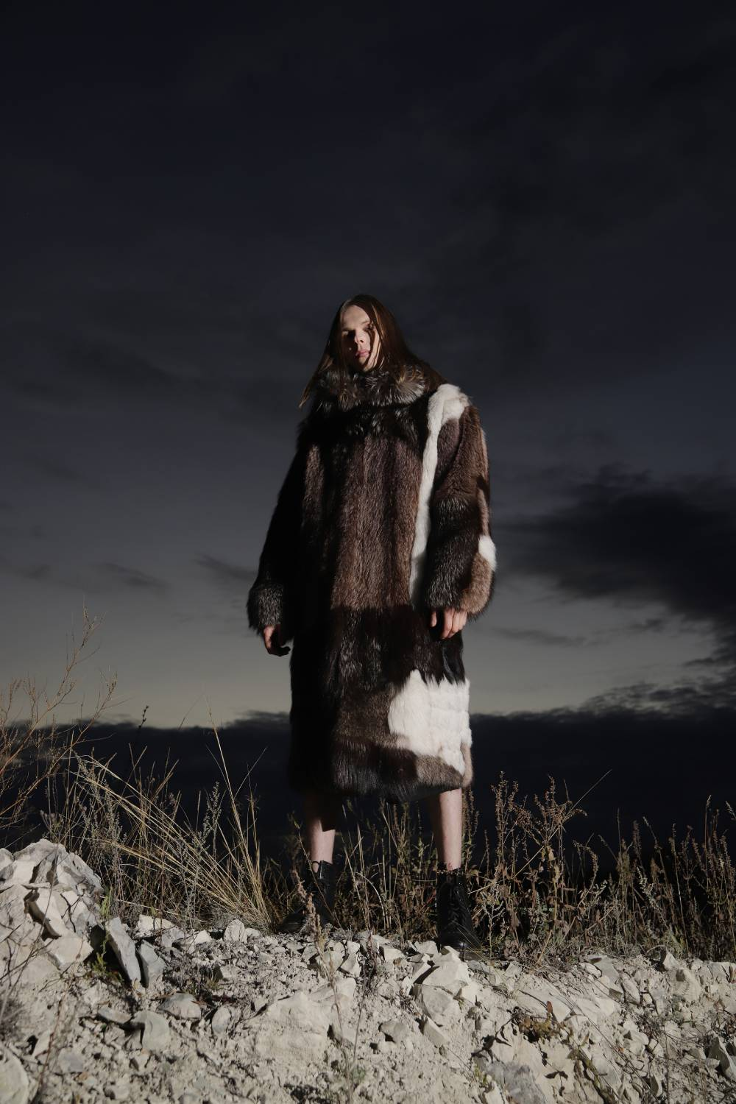
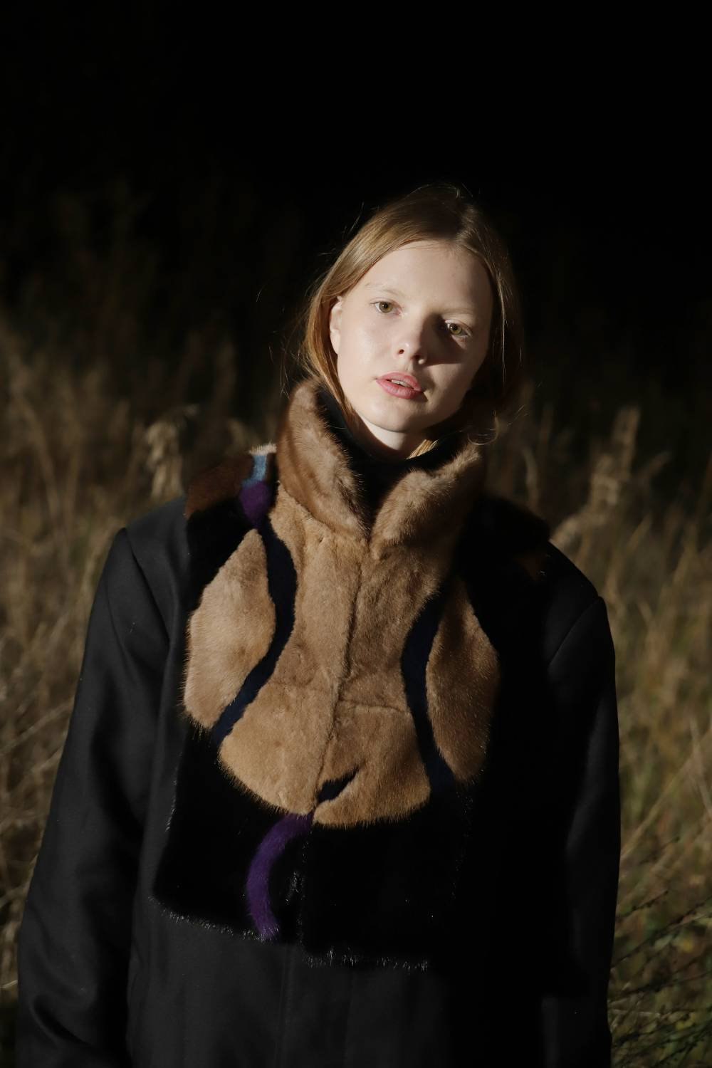
ARCHIVE
Бренд

Slide 58
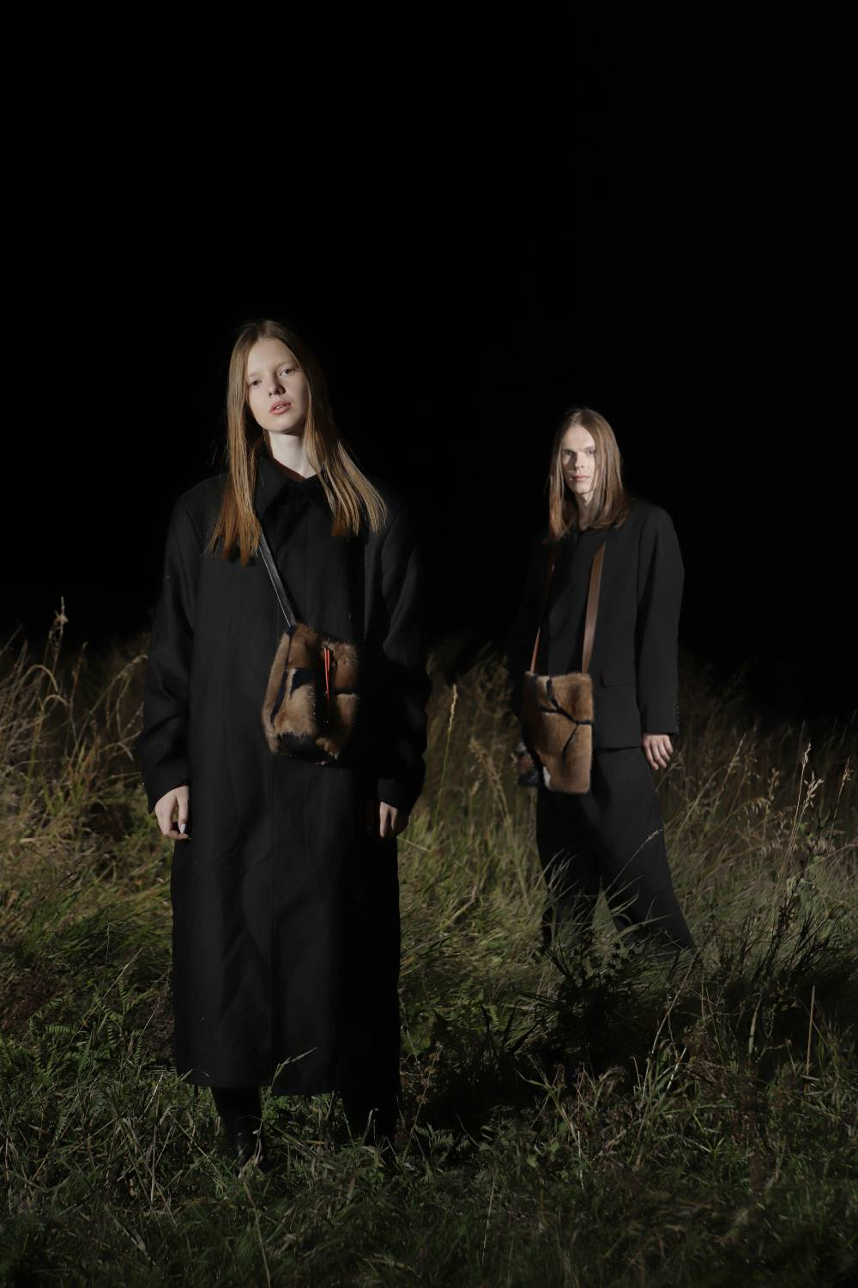
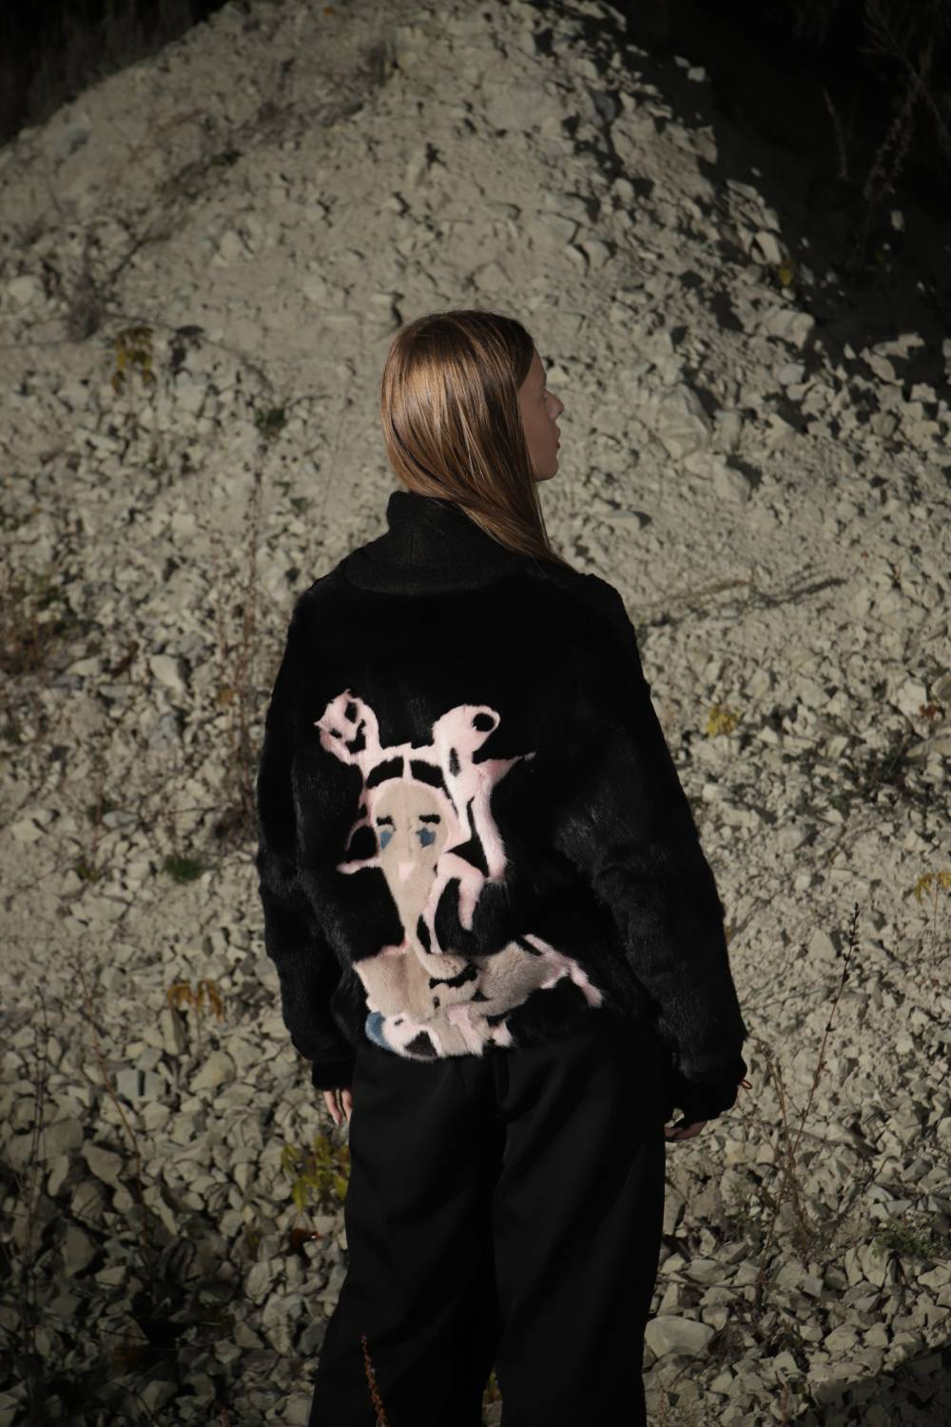

ARCHIVE
Бренд

Slide 59
БРЕНД
Расскажите о вашем бренде
Пример: Бренд_________На рынке более 10 лет. Производит и продает спецодежду (летнюю, зимнюю, трикотажные изделия). Изготавливаем одежду под заказ. Нас выбирают экономные люди, местные жители нашего города, за качественные изделия из носких тканей, близость к дому и производство в иваново

Slide 60
ПРОДУКТ
Расскажите о вашем продукте и добавьте фото

Slide 61
ЦЕННОСТИ
ПРОРАБОТКА ЦЕННОСТНОГО ЯДРА
Детализируем портрет целевой аудитории. Наша задача — отойти от абстрактных категорий и прописать конкретного человека. Представьте, где живет ваш клиент, какую музыку слушает и какие фильмы смотрит, в какие заведения ходит, о чём мечтает.
Если это несколько разных групп, важно понять ,что связывает их между собой и как они соприкасаются с вами?
Для того, чтобы более четко описать ценностное ядро, предлагаем вам поработать со следующими страницами гайда:

Slide 62
ЦЕННОСТИ
ДА
НЕТ
Детализируем портрет целевой аудитории. Наша задача — отойти от абстрактных категорий и прописать конкретного человека. Пропишите места/вещи/музыку/мероприятия/интересы/хобби/etc которые точно свойственны или наоборот не свойственны вашей целевой аудитории.
Если это несколько разных групп, важно понять ,что связывает их между собой и как они соприкасаются с вами?

Slide 63
ПОРТРЕТ ЦЕЛЕВОЙ АУДИТОРИИ
На основе ценностей из предыдущего слайда предлагаем прописать портрет целевой аудитории. Расскажите о ваших клиентах: кто это? чем занимается? какие интересы? какие боли? где проводит время? какие инфоканалы смотрит/читает? какой материальный доход?
Какие отношения с каждым сегментом аудитории: как/куда/в какой канал продаж каждый интегрирован?
Насколько дорог и важен каждый из сегментов. Рекомендуем описать 3 сегмента с возрастным диапазоном не более 5 лет. Можно описать реальных людей/ваших знакомых/себя.

Slide 64
ГДЕ ИСКАТЬ?
Покупатели онлайн и офлайн
Социальные сети бренда и конкурентов
Email-рассылки
Мероприятия (свои и конкурентов)
Блоги и форумы
Личное окружение (ваши друзья и знакомые друзей)

Slide 65
ВАША ПОЗИЦИЯ И ФИШКИ. ЧЕМ ВЫ ОТЛИЧАЕТЕСЬ НА РЫНКЕ?
Пример: 1. Лимитированные коллекции,которые создаём сами, а не копируем с импортных производителей. 2. Используем качественное сырье премиум класса «пенье».3. Качественный пошив и тщательный контроль готовой продукции (ОТК). 4. Всю готовую продукцию отпариваем,придавая ей товарный вид (ВТО) 5. Вещи стоят дешевле, чем аналогичные у производителей Турции и Италии.

Slide 66
ВИЗУАЛИЗАЦИЯ НАСТРОЕНИЯ МАРКИ
Добавьте визуальные материалы, попадающие в атмосферу вашего бренда. Совет: не сосредотачивайтесь на фешн-съемках и работах ваших конкурентов, смотрите шире, ищете опоры в кинематографе и других визуальных искусствах.

Slide 67
ОПИСАНИЕ УТП: МОЗГОВОЙ ШТУРМ
На этом этапе наша задача свести всё описанное к одной емкой формулировке: «туфли-лодочки, в которых можно танцевать», «нижнее белье для женщин всех возрастов и размеров», «одежда для юных бунтарей с высказыванием о социальных и политических проблемах».
Итак, ваш вариант:

Slide 68
ЦЕЛИ КОМПАНИИ
Опишите цели вашей компании на ближайшее время: конкретные, измеримые, достижимые, значимые и ограниченные по времени

Slide 69
АЛГОРИТМ ДЕЙСТВИЙ
Мы пришлем презентацию на почту.
Скопировать презентацию отдельным файлом.
Заполнить слайды по своей компании, по возможности, до 28 апреля.
Прислать на почту institute@be-in.ru ссылку на свою презентацию.
Профильные специалисты оставят комментарии по брендбуку.
Подписаться на чат в Вотсапе (https://chat.whatsapp.com/JaPnTN4K0HPHO9Lj3EHSFY), где будем размещать все новости о встречах

